Slide 1

DAVID NAFRÍA GARCÍA
Ingeniero Agrónomo. Jefe de la Unidad de Información Geográfica e Innovación. Instituto Tecnológico Agrario de Castilla y León
Fertilización en zonas vulnerables. Plan de abonado
Jueves, 26 de febrero
FEBRERO/MARZO DE 2026

Slide 2

Estrategias para fertilizar
Balance de masas de nutrientes (extracciones del cultivo) a partir de un objetivo de producción.
Apoyado en datos de suelo
Sin datos de suelo que modifiquen. (estrategia de mantenimiento)
Observación directa del estado nutricional del cultivo (detección de carencias)
Análisis de tejidos o de solución del suelo
Datos multiespectrales proximales o aerotransportados

Slide 3
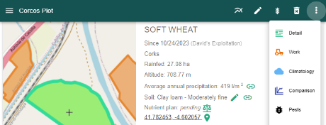
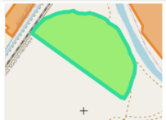


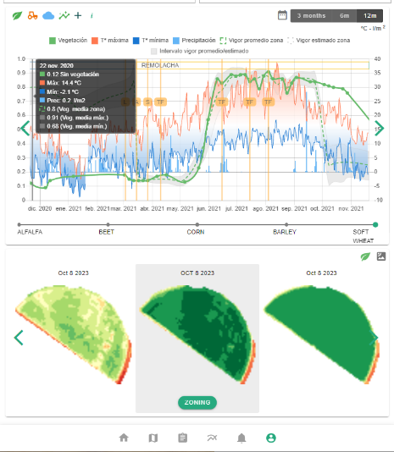
Sativum es una APP pública para la gestión de datos sobre parcelas agrícolas
  Satélite (y foto aérea o VHR)
  Suelo
  Clima
  Parcelario y cultivos
Se incluyen módulos de ayuda a la toma de decisiones.
  Nutrición: Es un FAST
  Plagas
  Agricultura de precision
  Selección de fitosanitarios
Compatible con CUE y REA
https://www.sativum.es/

Slide 4
Objetivos para impulsar la realización de planes de nutrientes
The lives of around half of humanity are made possible by Haber–Bosch nitrogen
The Haber–Bosch process equivalent to at least 32 MJ kg–1 N fixed, or about 1% of the global primary energy supply
(Erisman, J., Sutton, M., Galloway, J. et al. How a century of ammonia synthesis changed the world. Nature Geosci 1, 636–639 (2008). https://doi.org/10.1038/ngeo325) https://www.rpgroup.caltech.edu/aph150_human_impacts/assets/pdfs/Erisman_2008.pdf
Reducir exceso de fertilizantes
  Contaminación difusa (aguas y aire)
  Perdida de rentabilidad en la explotación
  Emisiones de GEI
  Dependencia exterior
No penalizar la productividad agraria
  Mejorar el uso de técnicas agronómicas
  Mejorar la rentabilidad

Slide 5
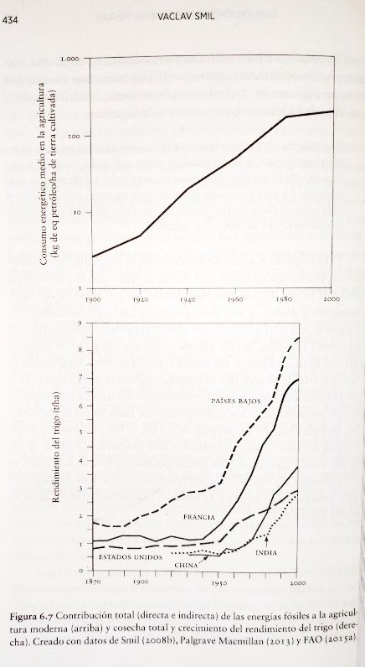

Consumo energético en agricultura
Consumo energético x50
Producciónx10

Slide 6
Finalidad del RD de nutrición sostenible
a) Gestionar de manera sostenible de la nutrición de los cultivos,
b) Incrementar de forma sostenible la producción agroalimentaria,
c) Mantener o incrementar, en su caso, de la materia orgánica de los suelos agrarios,
d) Luchar contra el cambio climático, incluyendo la reducción de emisiones de gases de efecto invernadero, el aumento de la capacidad de sumidero de carbono de los suelos agrarios y una mayor resiliencia de éstos a los impactos del cambio climático,
e) Reducir emisiones de otros gases contaminantes, en especial el amoniaco,
f) Evitar la contaminación de las aguas, de forma particular prevenir y reducir la contaminación de aguas superficiales continentales, las aguas de transición, las aguas costeras y las aguas subterráneas, causada por los nitratos de origen agrario y actuar preventivamente contra nuevas contaminaciones de esta clase,
g) Preservar y mejorar las condiciones de las especies que integran la biodiversidad edáfica autóctona de los suelos agrarios, asegurando que siguen proporcionando sus servicios de descomposición de la materia orgánica y contribución al ciclo de nutrientes, aportación y conservación de la estructura del suelo, disponibilidad de agua y control de plagas y enfermedades, entre otros,
h) Evitar la acumulación de metales pesados y otros contaminantes en los suelos agrarios, y
i) Preservar la biodiversidad ligada a los suelos agrarios

Slide 7

Escenario normativo
Nutrición de cultivos
RD 1051/2022 Nutrición Sostenible
RD 1054/2022
SIEX, Cuaderno de explotación digital (CUE) y REA
Nueva PAC: Eco- regímenes de regadío
RD 47/2022
Planes de actuación Zonas vulnerables a nitratos
Herramienta de sostenibilidad de nutrientes
Estrategia de la granja a la mesa
Obligatorio
2026
2020-2030
Voluntario
Obligatorio
2026/2027
2024
Implantado
Voluntario
Voluntario
Obligatorio
ya en Z.V.
Implantado

Slide 8
Principales obligaciones del RD 1051/2022 de nutrición sostenible
Registrar en un plazo no superior a un mes desde la fecha en que se realice cada una de las operaciones encaminadas a aportar nutrientes o materia orgánica al suelo agrario en el cuaderno de campo papel o digital.
Elaboración y aplicación de un plan de abonado en cada unidad de producción integrante de la explotación de la que es titular, para los cultivos que se implanten o sean permanentes a partir del 1 de enero de 2026 para regadío (Cultivos de invierno 1 sep 2026).
Aumentar o mantener la materia orgánica de los suelos.
Mayor control de los metales pesados con analíticas de suelos
Grandes limitaciones al apilamiento en parcela de estiércoles (10 días o 20 si compostado o digerido)
Incorporar al suelo los estiércoles no compostados en 24 horas. Excepto si se inyecta o si hay siembra directa.
Respetar periodos de prohibición en la aplicación de fertilizantes

Slide 9
Excepciones
Apuntes de cuaderno:
  Por Tamaño y Riego: Explotaciones que, sobre el total de su superficie de cultivos permanentes y tierras de cultivo (excluyendo pastos temporales), tengan una superficie menor o igual a 5 hectáreas, siempre que la superficie de regadío sea menor o igual a 1 hectárea.
  Por Tipo de Superficie: Explotaciones que dispongan únicamente de superficie de pastos (temporales o permanentes) y no apliquen fertilizantes en dichas superficies.
Plan de abonado
  Las destinadas únicamente a pastos que no se fertilicen. La normativa aclara que las deyecciones del ganado durante el pastoreo no se consideran fertilización.
  Las que no superen las 10 hectáreas de superficie, siempre que se cumpla una de estas dos condiciones: a) toda la superficie es de secano, o b) la superficie está dedicada íntegramente a pastos o forrajes para el autoconsumo de la propia explotación.

Slide 10
Periodos de prohibición de aplicación de fertilizantes
Excepto en riego localizado o con técnicas de agricultura de precision (dosificación variable)
Tipo de cultivo | Periodo de exclusión
Cereales de invierno. | Junio a septiembre (incluidos).
Arroz. | Septiembre a marzo (incluidos).
Olivar. | Noviembre a enero (incluidos).
Uva de vinificación. | Noviembre a febrero (incluidos).
Cítricos. | Noviembre a enero (incluidos). En el caso de variedades sin recolectar se permite la aplicación de fertilizantes nitrogenados bajo la prescripción de un técnico.
Frutales hueso. | Caída hoja a inicio brotación.
Frutales pepita. | Caída hoja a inicio brotación.
Frutos secos. | Noviembre a enero (incluidos).
Otras frutas: caqui. | Noviembre a enero (incluidos).
Uva de mesa. | Diciembre a febrero (incluidos).

Slide 11
Los planes de abonado en el contexto de RD 1051/2022 de nutrición sostenible
Obligatorio N y P
No confundir plan de abonado (a priori) con apunte de lo fertilizado en el cuadernos de campo (a posteriori)
Los aportes efectivos de N anuales por cultivo no deberán exceder en más de un 20 % los valores calculados [a no ser que puedas justificarlo con análisis foliar o similar en un momento concreto]
Los aportes efectivos de P2O5 no deberán sobrepasar en un 30 % la suma para los valores determinados para 5 años consecutivos. [a no ser que justifiques que el suelo es pobre]
Los aportes efectivos de K2O no deberán sobrepasar en un 20 % la suma para los valores determinados para 5 años consecutivos.

Slide 12
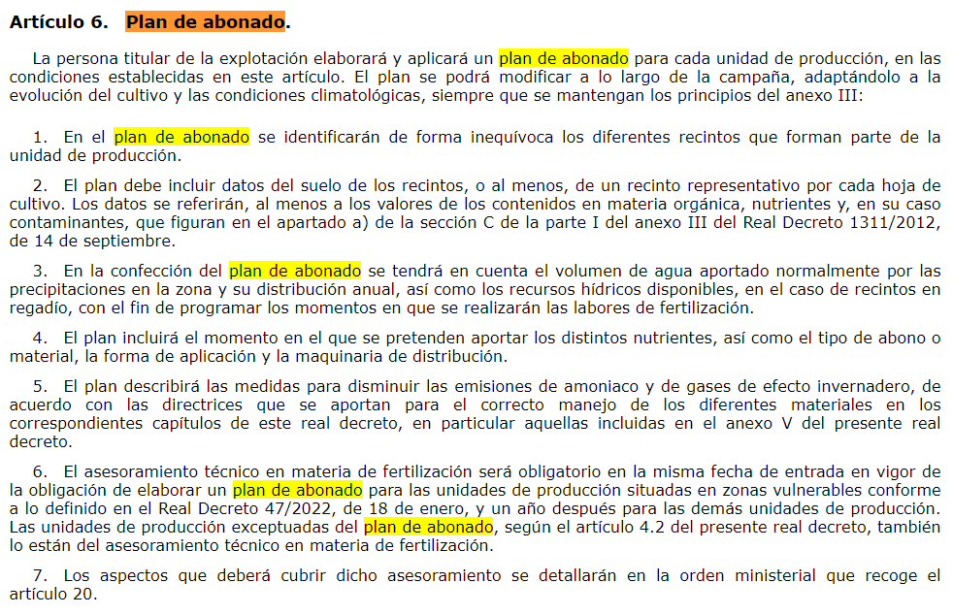
Los planes de abonado en el contexto de RD 1051/2022 de nutrición sostenible
Identificación de recintos SIGPAC o parcelas agrícolas que puedan troquelarse con el SIGPAC
Tener en cuenta datos de suelos (pueden proceder de mapas o bases de datos)
Tener en cuenta el agua de riego (contenido en nitrato)
Identificar momentos de aplicación
Debe describir medidas para disminuir emisiones de amoniaco y GEI
Debe de existir un asesor (ver más Adelante)

Slide 13
Asesoramiento en fertilización
Entrada en vigor:
Un año despúes del plan de abonado en ZV: 2027
Dos años para el resto: 2028
Asesor en fertilización: “cualquier persona que haya adquirido unos conocimientos adecuados y asesore sobre el abonado y el uso sostenible de los diferentes productos y materiales incluidos en el presente real decreto, a título profesional, incluidos los servicios autónomos privados y de asesoramiento públicos y esté en posesión de la titulación que permita ejercer dicha actividad, de conformidad con lo dispuesto en el capítulo IV de este proyecto”.
Se podrá realizar mediante un programa informático o un asesor formado.
Cumplen con las condiciones especificadas las siguientes titulaciones oficiales con planes de estudio anteriores al Espacio Europeo de Educación Superior (EEES): – Ingeniero Agrónomo, Ingeniero Técnico Agrícola, Otras titulaciones universitarias cuyos titulares puedan acreditar haber recibido formación equivalente.
Cumplen los asesores en gestión integrada de plagas, de acuerdo a lo establecido en el Real Decreto 1311/2012
Notes:
https://www.mapa.gob.es/es/agricultura/participacion-publica/audienciardmodifrdsiexynormasconexas2024_tcm30-685772.pdf
https://www.mapa.gob.es/es/agricultura/participacion-publica/audiencia_RD_modif_SIEX_2024.aspx

Slide 14
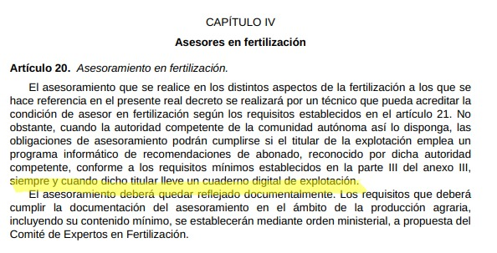
Herramientas digitales como sustituto del asesor en fertilización
Modificación de 28/8/2024

Slide 15
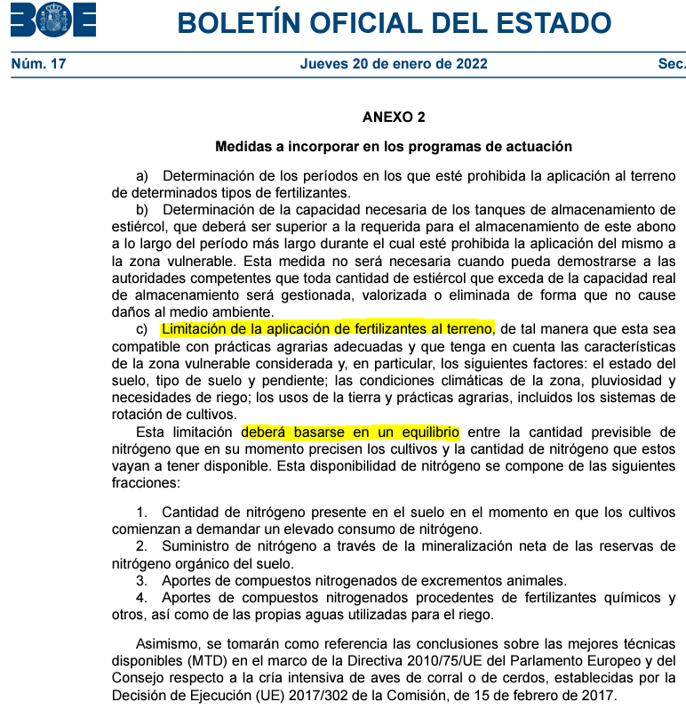
RD 47/2022
Planes de actuación Zonas vulnerables a nitratos
Los programas de actuación de Zonas vulnerables deben incluir limitaciones basadas en balances de nutrientes.

Slide 16
Orden MAV/398/2022, Programa de actuación de las ZV nitratos
(BOCyL nº 85 de 05-05-2022)
Apartado 4.– Medidas sobre la aplicación de fertilizantes nitrogenados en cultivos.
1.– Cualquier aplicación de abonos orgánicos o inorgánicos al terreno se hará siempre con fines de fertilización o mejora del suelo agrícola y en el marco del plan de abonado del agricultor para la superficie cultivada de esa parcela.
3.– El agricultor deberá hacer un estudio o balance de las necesidades reales de fertilizantes de los cultivos de cada campaña agrícola teniendo en cuenta los siguientes aspectos: (…)
4.– El balance de Nitrógeno necesario para el cultivo podrá alternativamente a lo desarrollado en el apartado anterior, realizarse mediante la aplicación SATIVUM del ITACyL, o programas que garanticen un rigor técnico adecuado.

Slide 17
Orden MAV/398/2022, Programa de actuación de las ZV nitratos
(BOCyL nº 85 de 05-05-2022)
5.– La aplicación de los fertilizantes se hará en los momentos y en la forma que haga que el nitrógeno esté disponible en los periodos de una mayor extracción por el cultivo.
6.– Se deberá llevar un control de los sistemas de riego para evitar drenajes innecesarios que trasladen los nutrientes a capas freáticas(…)
Apartado 5.– Cantidades máximas de fertilizantes nitrogenados aplicables a suelos agrícolas. 1.– Las cantidades de fertilizantes nitrogenados que pueden aplicarse a los suelos estarán determinadas por las necesidades de los cultivos y éstas serán evaluadas por el agricultor, previamente a su aplicación, en función de la productividad de los mismos y los criterios indicados en el apartado anterior. Las cantidades máximas aplicables son las expuestas en el Anexo III.

Slide 18
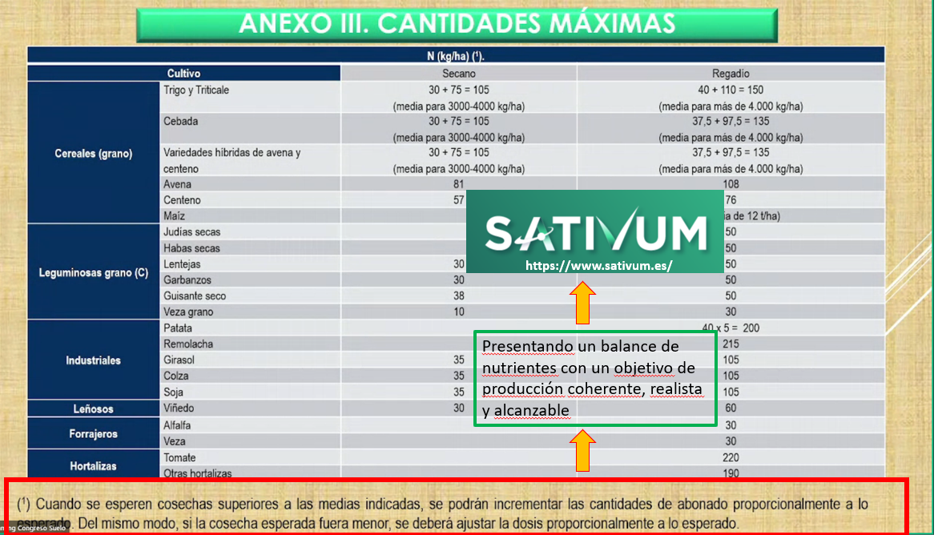
La herramienta en los planes de actuación de zonas vulnerables
Fuente: JCYL

Slide 19
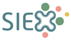
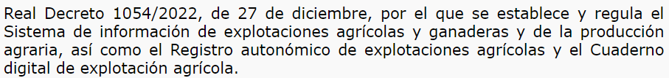
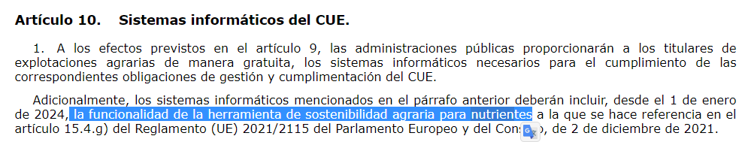
La herramienta dentro de un Cuaderno de explotación

Slide 20
Voluntariedad del cuaderno digital
Real Decreto 34/2025, de 21 de enero, por el que se modifican el Real Decreto 1054/2022, de 27 de diciembre, por el que se establece y regula el Sistema de información de explotaciones agrícolas y ganaderas y de la producción agraria, así como el Registro autonómico de explotaciones agrícolas y el Cuaderno digital de explotación agrícola, así como los Reales Decretos 1311/2012, de 14 de septiembre, y 9/2015, de 16 de enero.
La cumplimentación por medios electrónicos del Cuaderno Digital de Explotación Agrícola será voluntaria siempre y cuando no exista disposición normativa sectorial por la que se determine un obligado registro electrónico de los datos de determinadas actividades agrarias, tal como prevé el Real Decreto 1311/2012, de 14 de septiembre.

Slide 21
Voluntariedad del cuaderno digital
Real Decreto 34/2025, de 21 de enero
Artículo primero. Modificación del Real Decreto 1311/2012, de 14 de septiembre, por el que se establece el marco de actuación para conseguir un uso sostenible de los productos fitosanitarios.
«No obstante lo anterior, de acuerdo con el Reglamento de Ejecución (UE) 2023/564 de la Comisión de 10 de marzo de 2023 por lo que se refiere al contenido y el formato de los registros de productos fitosanitarios mantenidos por usuarios profesionales de conformidad con el Reglamento (CE) n.º 1107/2009 del Parlamento Europeo y del Consejo, los operadores profesionales, definidos conforme al artículo 3.1 de la Directiva 2009/128/CE del Parlamento Europeo y del Consejo, de 21 de octubre de 2009, por la que se establece el marco de la actuación comunitaria para conseguir un uso sostenible de los plaguicidas, en ámbitos agrarios podrán mantener la información obrante en el registro de tratamientos fitosanitarios en soporte papel hasta el 31 de diciembre de 2025.»

Slide 22
La obligación europea para 2026
REGLAMENTO DE EJECUCIÓN (UE) 2023/564 DE LA COMISIÓN
de 10 de marzo de 2023
por lo que se refiere al contenido y el formato de los registros de productos fitosanitarios mantenidos por usuarios profesionales de conformidad con el Reglamento (CE) n.º 1107/2009 del Parlamento Europeo y del Consejo
Artículo 4
Facilitación de información a las autoridades competentes y a otras personas físicas o jurídicas
El usuario profesional facilitará la información contenida en los registros sin demora injustificada cuando la autoridad competente, de conformidad con el artículo 67, apartado 1, del Reglamento (CE) n.º 1107/2009, le solicite dicha información.
Cuando la autoridad competente solicite explícitamente información contenida en los registros relativos a los usos de productos fitosanitarios en el formato electrónico prescrito, según lo establecido en el artículo 2, antes de que expire el período pertinente establecido en el artículo 3, párrafos segundo y tercero, el usuario profesional facilitará la información en el formato electrónico prescrito antes de que expire dicho plazo o en un plazo de diez días hábiles, si esta fecha fuera anterior.
Los usuarios profesionales que actúen con arreglo a acuerdos contractuales establecidos para otra persona física o jurídica facilitarán el acceso a los registros, o una copia de los mismos, a dicha persona contratante, sin demoras ni restricciones indebidas.

Slide 23
Conclusiones cuaderno de campo
Actualmente obligatorio registrar fitosanitarios, fertilizantes y apuntes PAC en papel.
Desde 1/1/2026 (probable prorroga a 1/1/2027) será obligatorio registrar fitosanitarios en digital. Pudiendo mantenerse el resto en papel. CUADERNO HÍBRIDO PAPEL-DIGITAL
Cuando se habla de cuadernos “en papel” puede ser un cuaderno en una herramienta digital que no los comparte con la Administración en el formato del interface “CUE-Comercial”. PDF, Excel, etc. son cuadernos “en papel”
El CUE digital lo puedes hacer en la herramienta oficial de la CCAA o en otra independiente. Si es independiente, la herramienta (automáticamente o por mandato del usuario) debe enviar los datos a la Administración al menos dos veces al año.

Slide 24
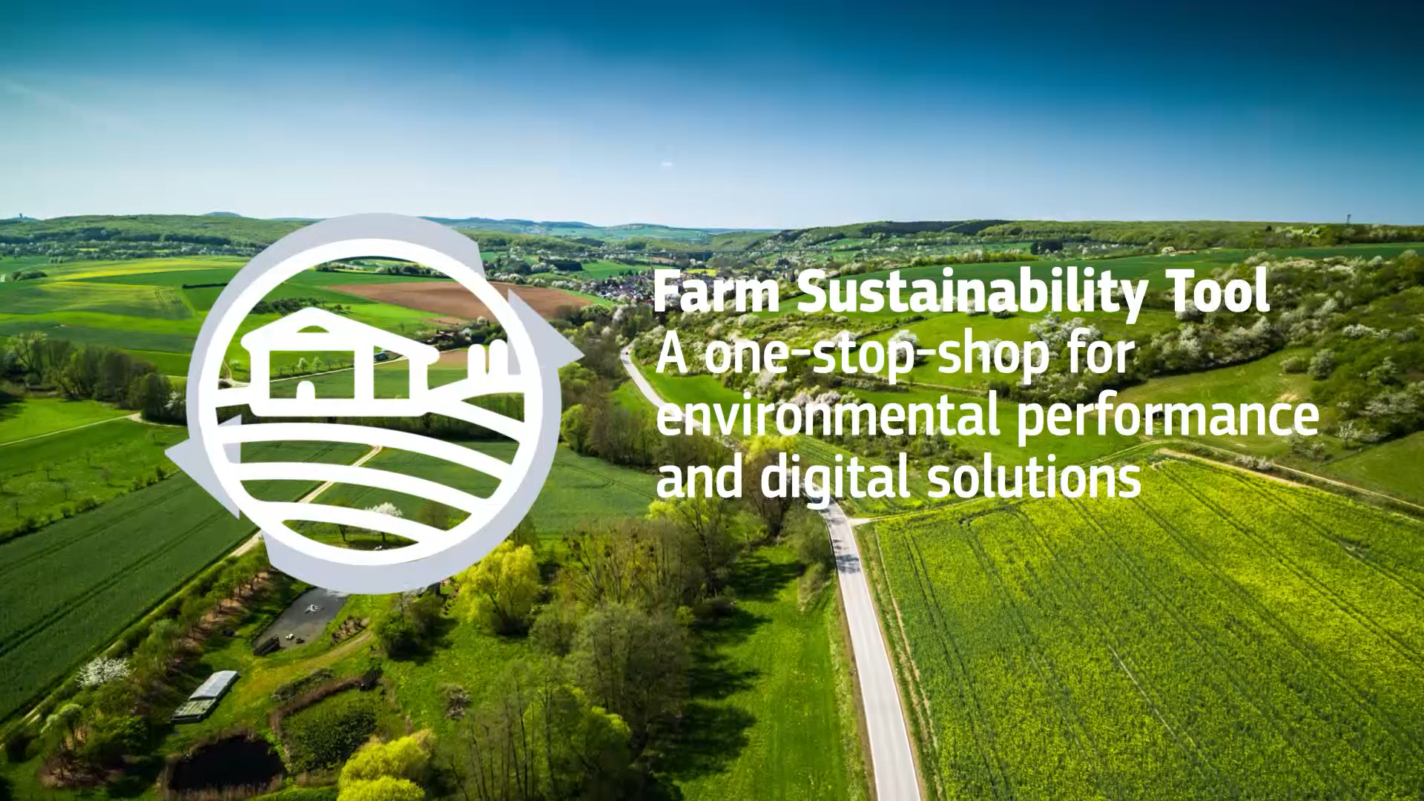
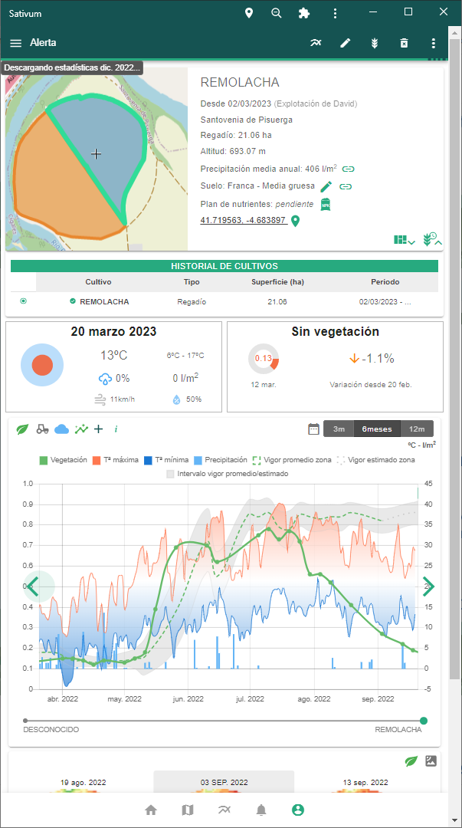
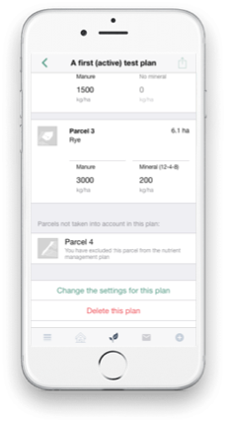
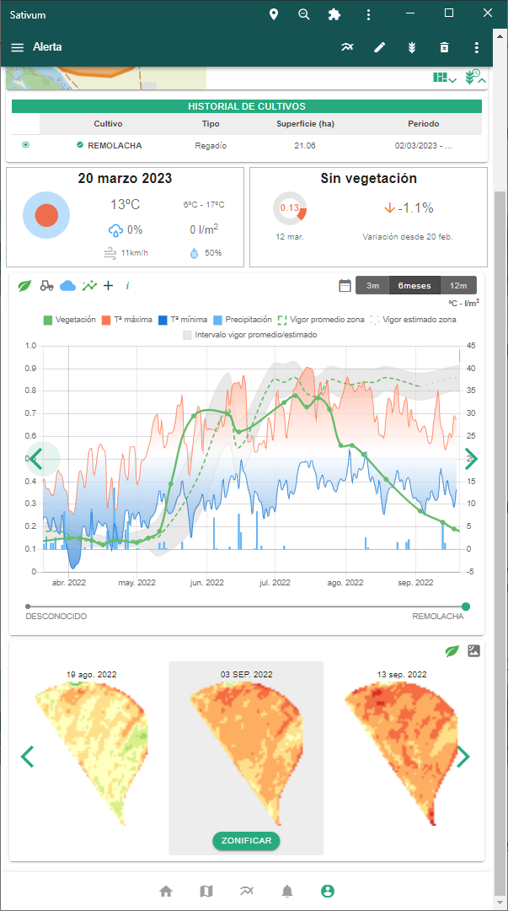
Herramienta de sostenibilidad de nutrientes: FAST
Según Reglamento (UE) 2021/2115, Artículo 15 Servicios de asesoramiento a las explotaciones: Obligatorio para el estado miembro en 2024. No su uso por los productores según CE.
Componentes mínimos:
  Balance de nutrientes principales (N y P)
  Filtros o avisos sobre requerimientos legales
  Información existente de suelos (analíticas)
  Datos del sistema de ayudas (parcelario y cultivo declarado)

Slide 25



FERTILICALC
Algorithm
(Python GPL)
Development started in 2019, launched in 2021
FaST (Spain) Start in year 2020
SOIL DATA
LPIS+GSAA
NPK NUTRIENT ALGORITHM
(API)
FERTILIZATION FRONTEND
End of phase I (year 2021)
Merging elements: FERTILICALC + FaST + SATIVUM

Slide 26
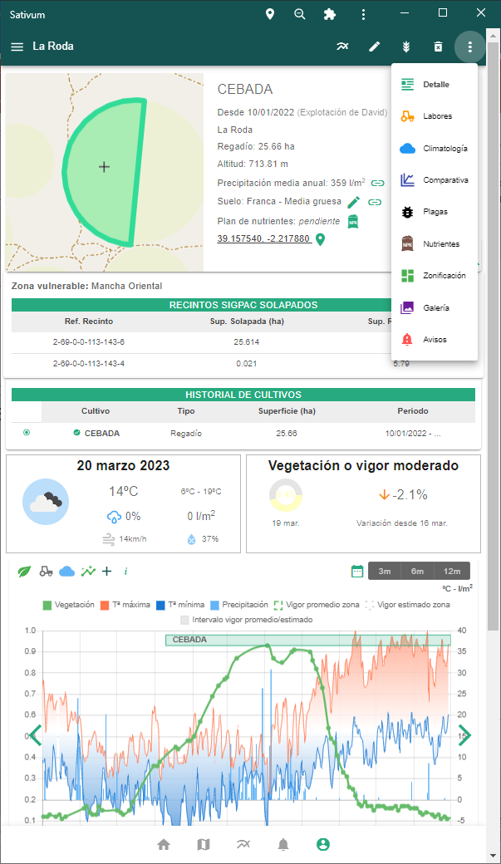
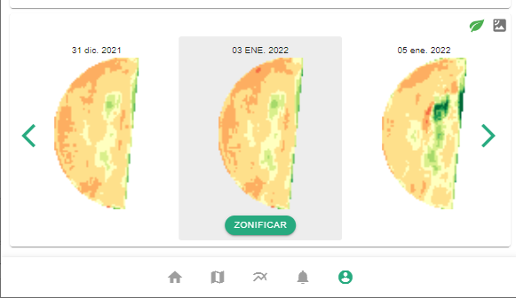
Sativum es una APP pública para la gestión de datos sobre parcelas agrícolas en España
  Satélite (y foto aérea)
  Suelo
  Clima
  Parcelario y cultivos
Integrada con el sistema de gestión de la PAC
Se incluyen módulos de ayuda a la toma de decisiones.
  Nutrición: Es un FAST
  Plagas
  Agricultura de precisión…
Compatible con el Cuaderno digital

Slide 27
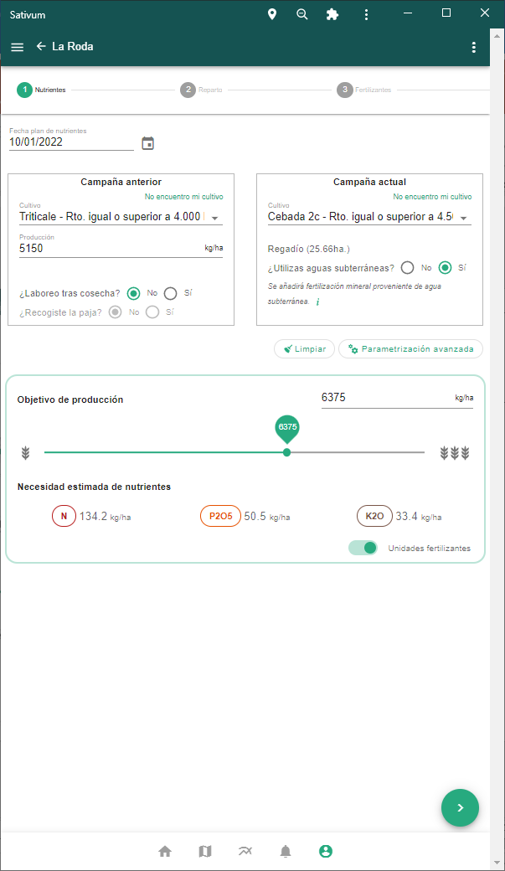
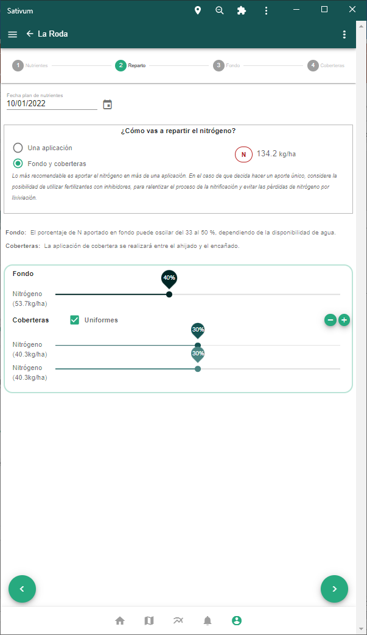

Slide 28
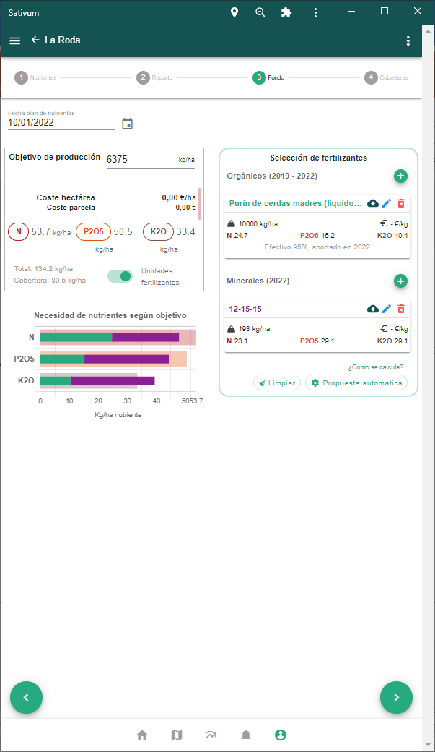
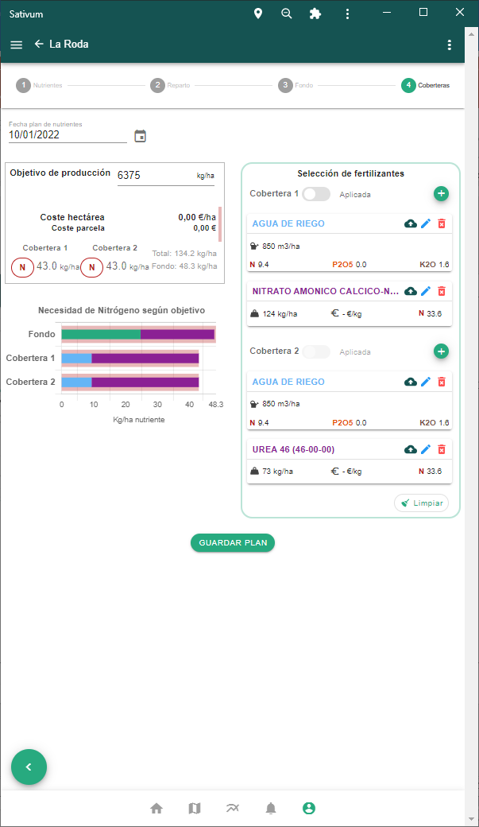
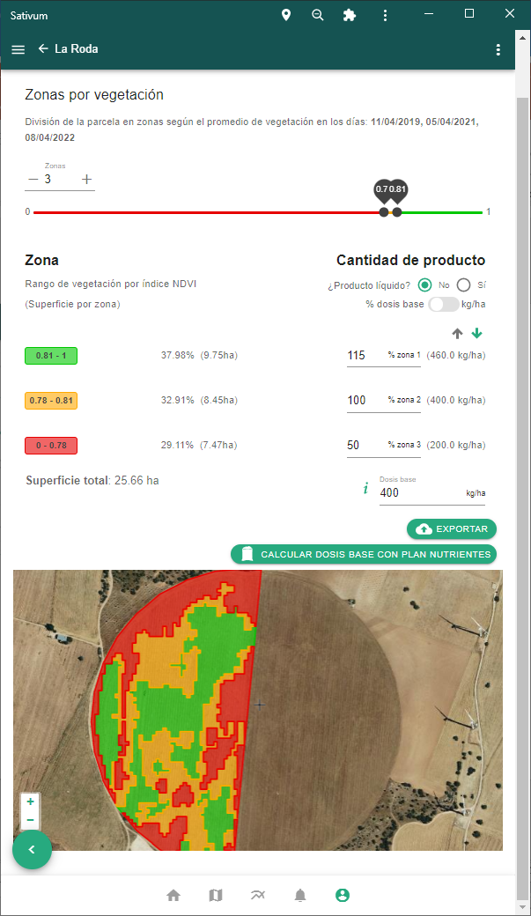

Slide 29



Apertura de API para desarrolladores y arquitectura convenio FEGA
Balance de nutrientes para cultivos (equilibrio)
API B para parámetros de cultivo para algoritmo de nutrición
API C para cálculo del balance de nutrientes
Recomendación de fertilizantes
API D para listado de fertilizantes orgánicos
API E para listado de fertilizantes inorgánicos
API G para servicio de propuesta automática de fertilizantes
Servicios de datos geoespaciales
API A para consulta de suelos (a partir de mapas interpolados)
API F para contenido de N y K del agua de riego
Interfaz de demostración HTML : PWA simple y documentación de secuencia de solicitud
OEA 3.1

Slide 30
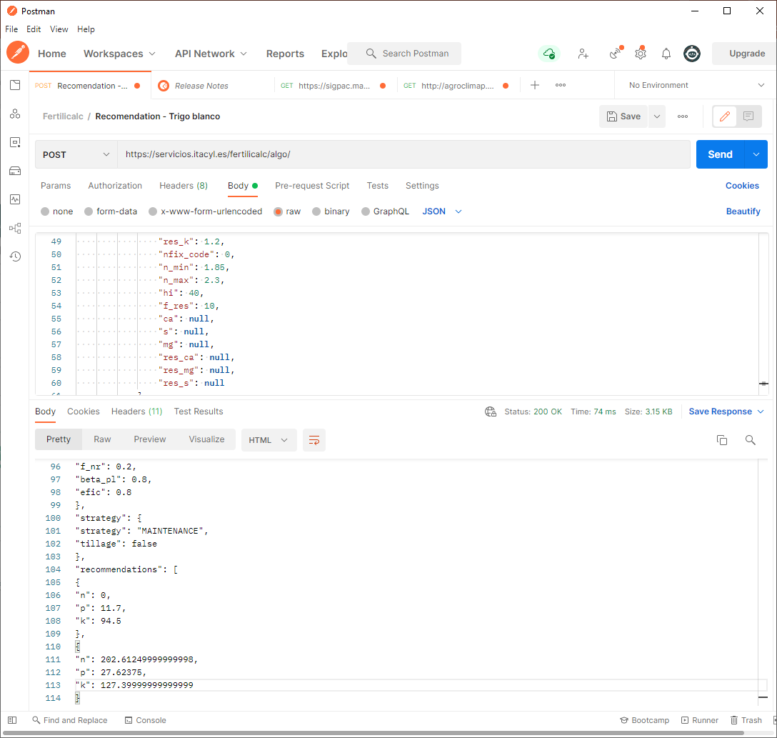
Herramienta de acceso público
API URL
PARÁMETROS A ENVIAR
RESULTADOS DE NECESIDADES

Slide 31
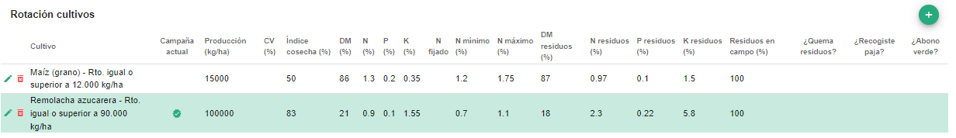
Datos de referencia en API
C_FERTILIZANTE | D_CLASIFICA_NIVEL1 | D_CLASIFICA_NIVEL2 | D_CLASIFICA_NIVEL3_COMPLEJOS | RANKING_CONSUMO_COMPLEJOS_2019 | D_FERTILIZANTE
1 | SIMPLE | NITROGENADO |  |  | ACIDO NITRICO 15
2 | SIMPLE | NITROGENADO |  |  | NITRATO AMONICO-NA 34,5
3 | SIMPLE | NITROGENADO |  |  | NITRATO AMONICO CALCICO-NAC 27
4 | SIMPLE | NITROGENADO |  |  | NITRATO DE CALCIO SOLIDO 15,5
5 | SIMPLE | NITROGENADO |  |  | NITRATO DE CALCIO LIQUIDO 8
6 | SIMPLE | NITROGENADO |  |  | NITROSULFATO AMONICO-NSA 26
7 | SIMPLE | NITROGENADO |  |  | SOLUCION NITROGENADA 20
8 | SIMPLE | NITROGENADO |  |  | SOLUCION NITROGENADA 32
9 | SIMPLE | NITROGENADO |  |  | SULFATO AMONICO 21
10 | SIMPLE | NITROGENADO |  |  | UREA 40 con S
11 | SIMPLE | NITROGENADO |  |  | UREA 46
12 | SIMPLE | NITROGENADO |  |  | AMONIACO 82
13 | SIMPLE | FOSFATADO |  |  | ACIDO FOSFORICO 52
14 | SIMPLE | FOSFATADO |  |  | SUPERFOSFATO SIMPLE-SSP 18
15 | SIMPLE | FOSFATADO |  |  | SUPERFOSFATO CONCENTRADO-SSP 45
16 | SIMPLE | POTASICO |  |  | CLORURO POTASICO-ClK 60
17 | SIMPLE | POTASICO |  |  | SULFATO POTASICO-SOP 50
18 | COMPLEJO | BINARIO NP |  |  | FOSFATO MONOAMONICO-MAP (10,5-52-00)
19 | COMPLEJO | BINARIO NP |  |  | 11-60-0
20 | COMPLEJO | BINARIO NP |  |  | 16-20-0
21 | COMPLEJO | BINARIO NP |  |  | FOSFATO DIAMONICO-DAP (18-46-00)
22 | COMPLEJO | BINARIO NK |  |  | 12-0-18
23 | COMPLEJO | BINARIO NK |  |  | 13-0-46 (NITRATO POTASICO)
24 | COMPLEJO | BINARIO PK |  |  | 0-20-17
25 | COMPLEJO | TERNARIO NPK | < 10% N | 1 | 8-18-8
26 | COMPLEJO | TERNARIO NPK | < 10% N | 2 | 8-15-15
27 | COMPLEJO | TERNARIO NPK | < 10% N | 3 | 8-16-8
28 | COMPLEJO | TERNARIO NPK | < 10% N | 4 | 8-24-8
29 | COMPLEJO | TERNARIO NPK | < 10% N | 5 | 8-12-12
30 | COMPLEJO | TERNARIO NPK | < 10% N | 6 | 7-14-14
D_FERTILIZANTE_ORGANICO
Purín de vacuno de leche (líquido/depósito)
Estiércol vacuno carne con cama de paja (sólido/con cama)
Gallinaza de ponedora en jaula, recogida en cinta (sólido/sin cama)
Gallinaza de ponedora en jaula, recogida en foso (sólido/depósito)
Gallinaza de ponedora en suelo con cama de paja o serrín (sólido/con cama)
Gallinaza de pollos con cama de paja (sólido/con cama)
Gallinaza de pollos con cama de viruta de pino (sólido/con cama)
Purín de cerdas madres (líquido/depósito)
Purín de cerdos cebo (líquido/depósito)
Purín granja de porcino en ciclo cerrado (líquido/depósito)
Fracción sólida del purín de porcino (sólido/sin cama)
Ovino (sólido / con cama)
Estiécol de conejo
Caballo (sólido/cama de paja)
Estiércol porcino con cama de paja (sólido/con cama)
Lodo de depuradora

Slide 32
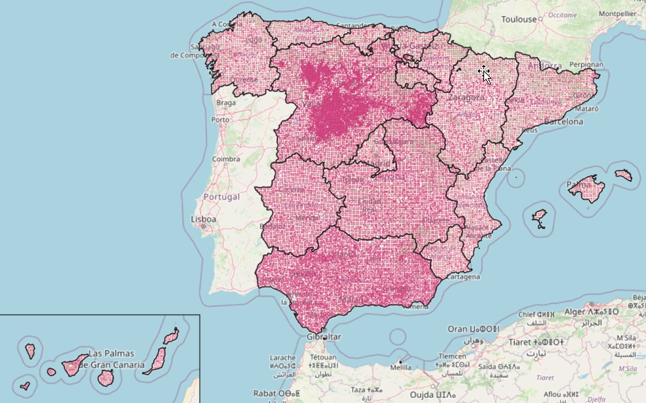
Puntos> Digital Soil Mapping > API
Datos de suelos de España: https://suelosespana.itacyl.es/
About 50.000 georeferenced soil samples collected all over Spain from multiple sources: Labs,
Coops, Government (INES, LUCAS…)
National government will collect and analyse 16,000 new points in 2024 with two depths.
Soil texture, organic matter, P and K are interpolated using Digital Soil Mapping techniques with covariate variables

Slide 33
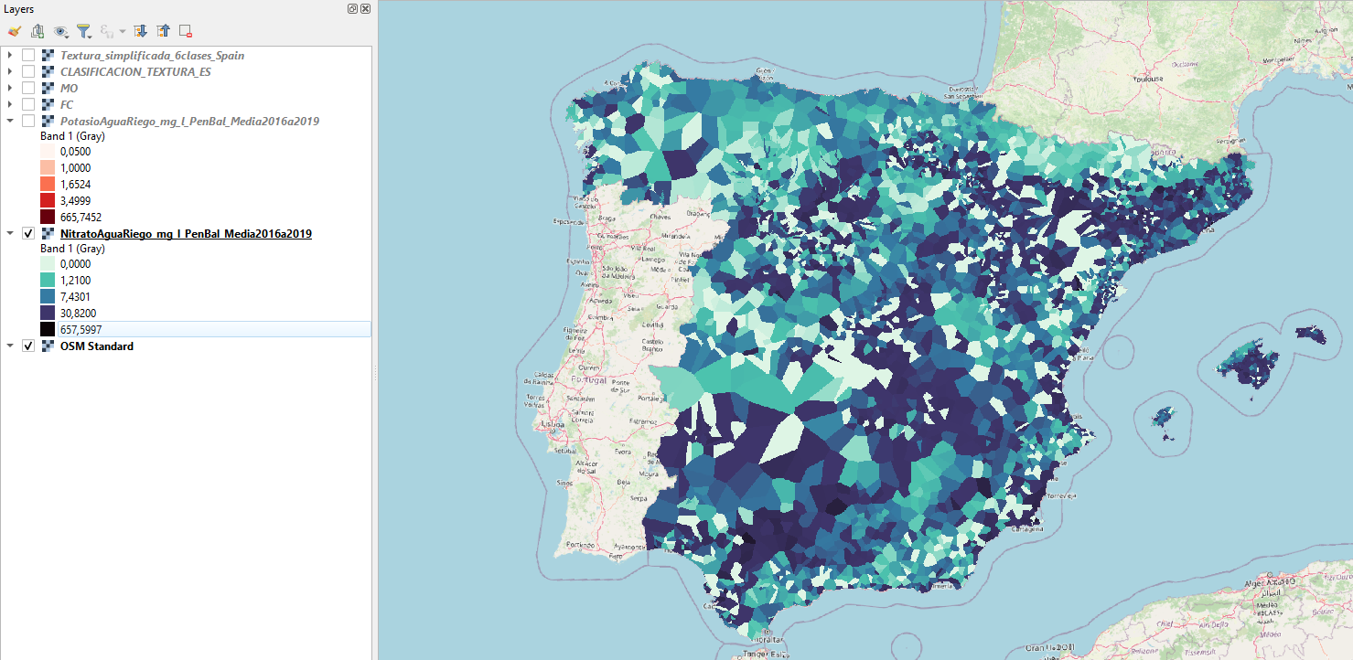
N-NO3 en aguas subterráneas

Slide 34
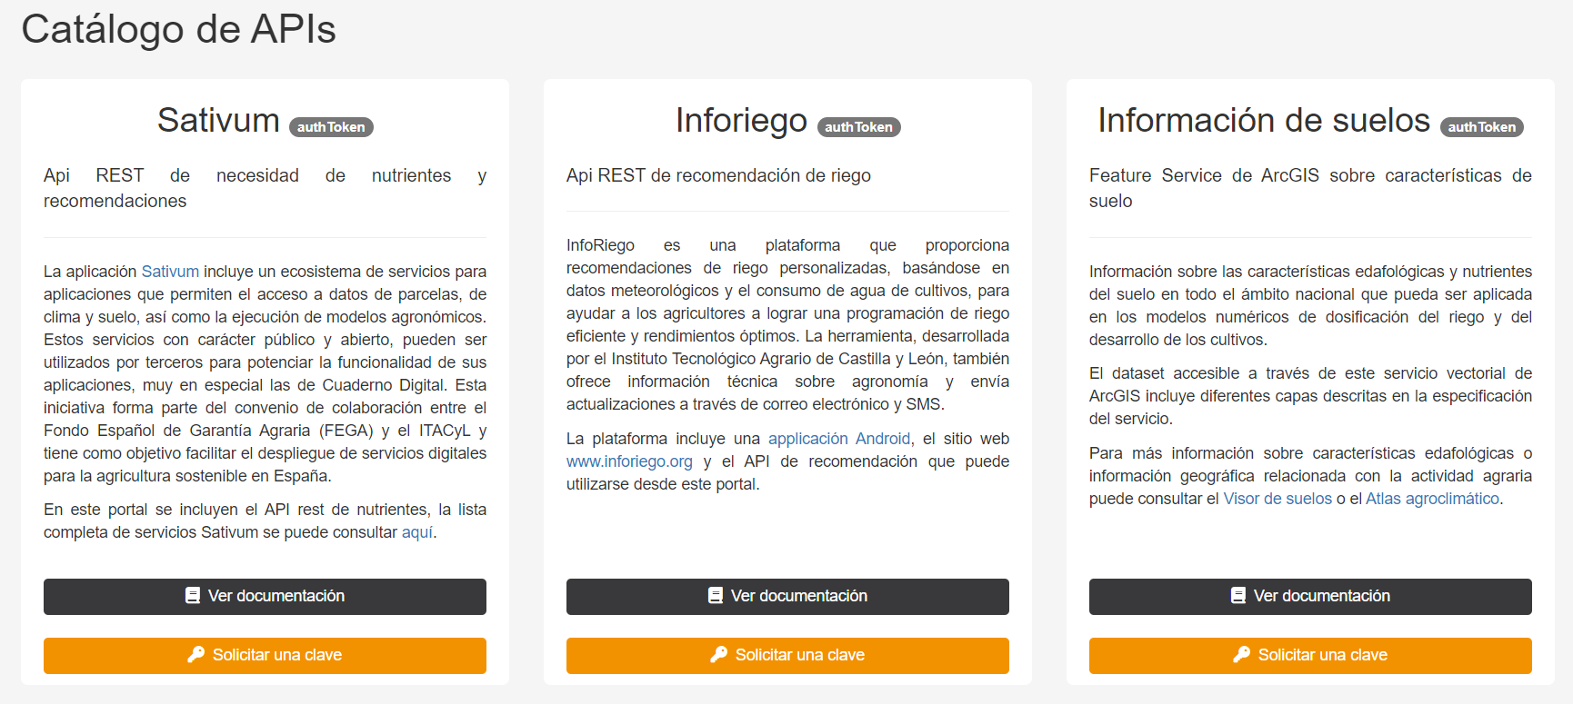
Portal desarrollador
https://portal.api.itacyl.es/portal/apis/

Slide 35
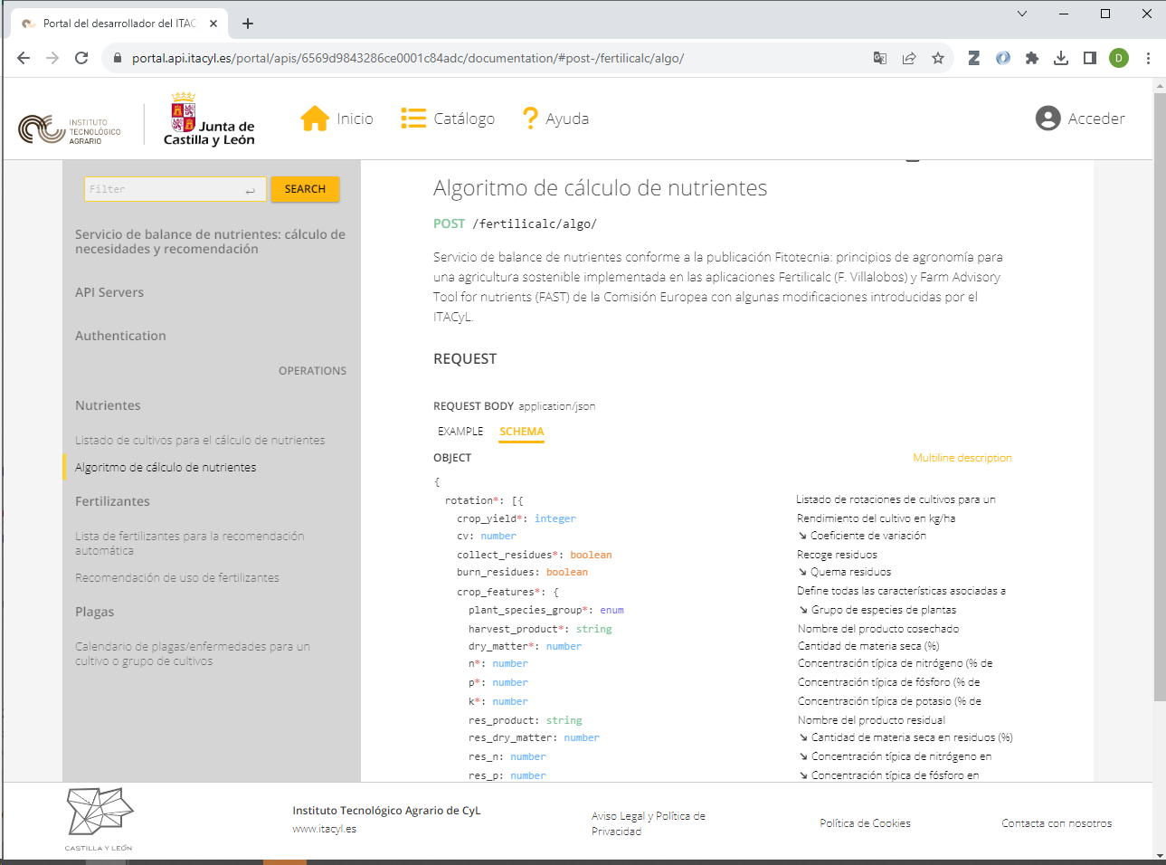

Slide 36
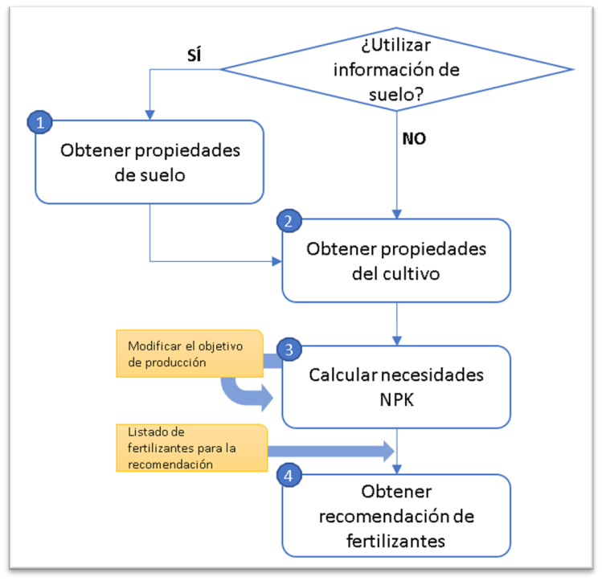
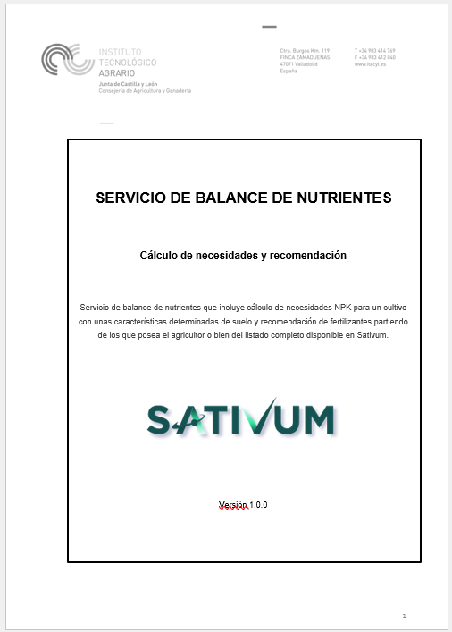
Doc descriptivo

Slide 37


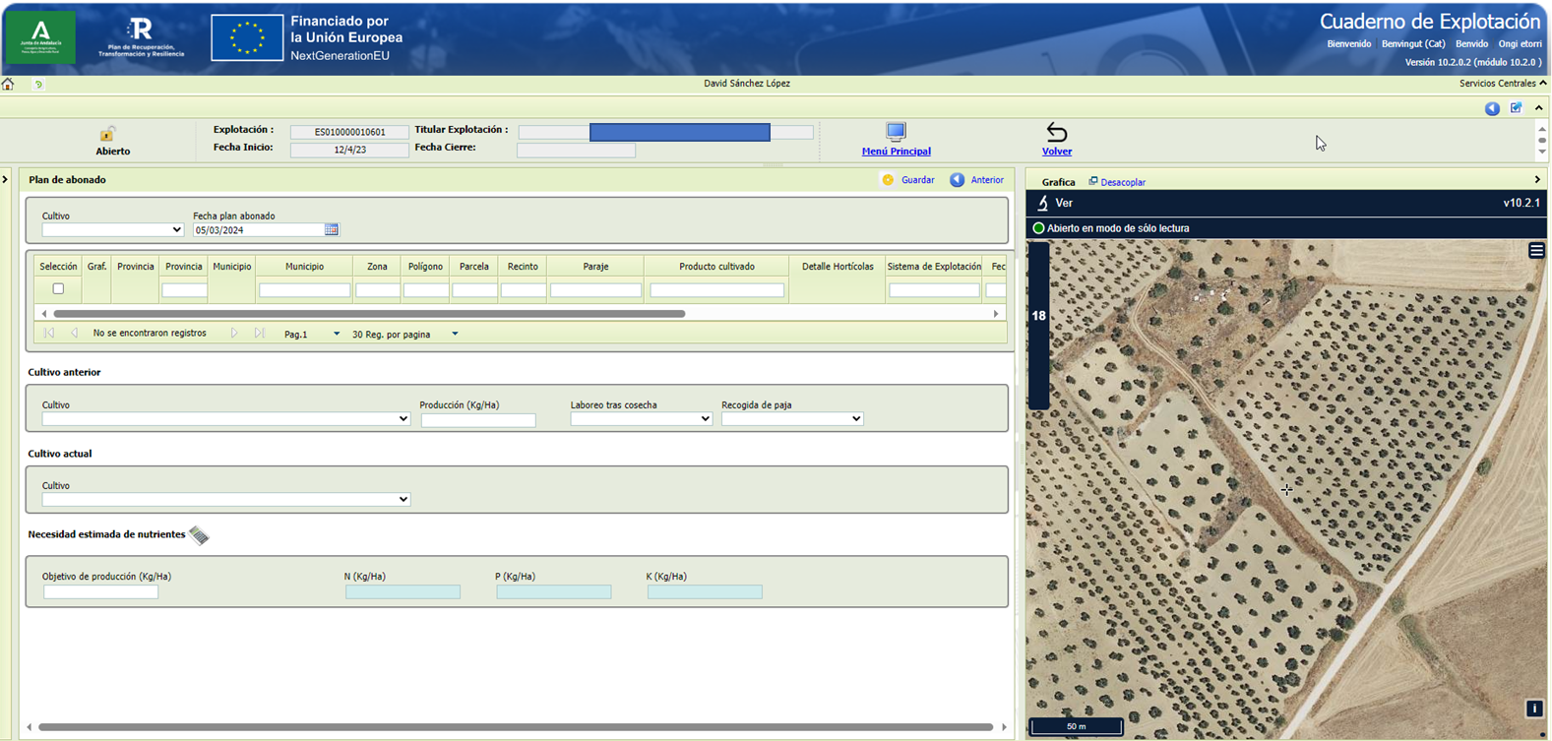
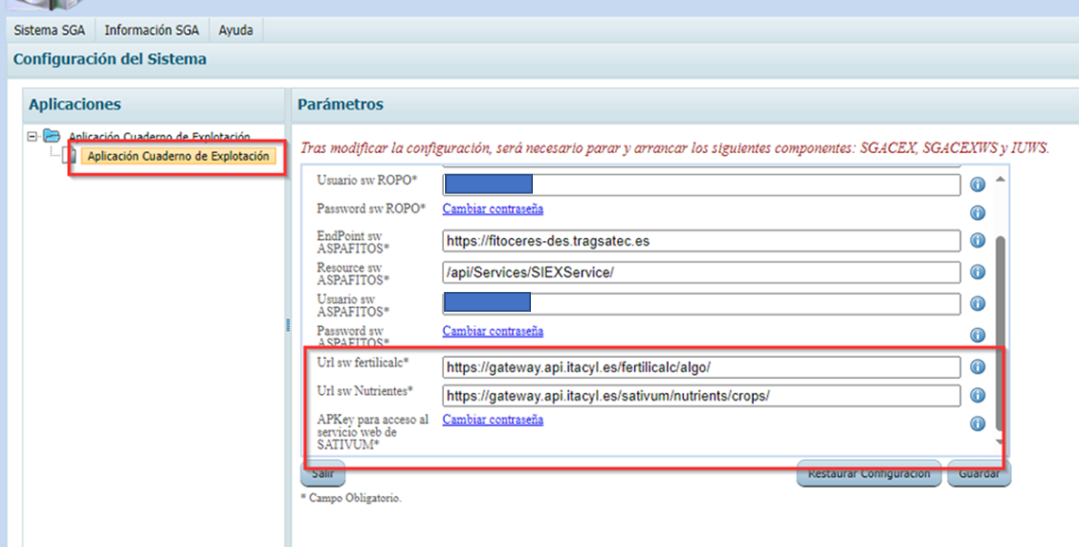

Slide 38

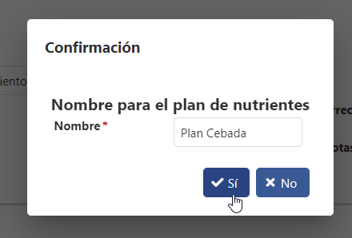
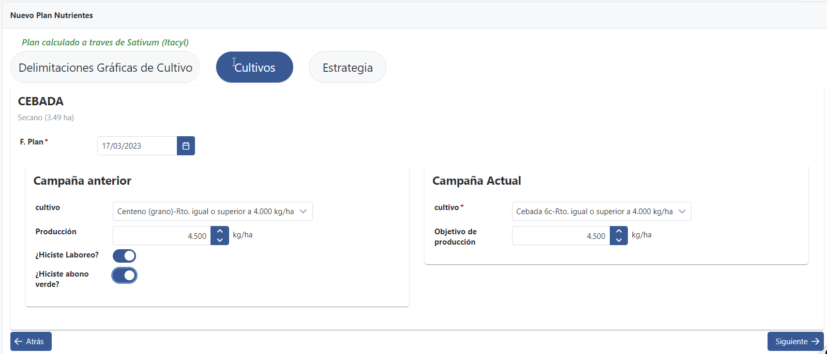
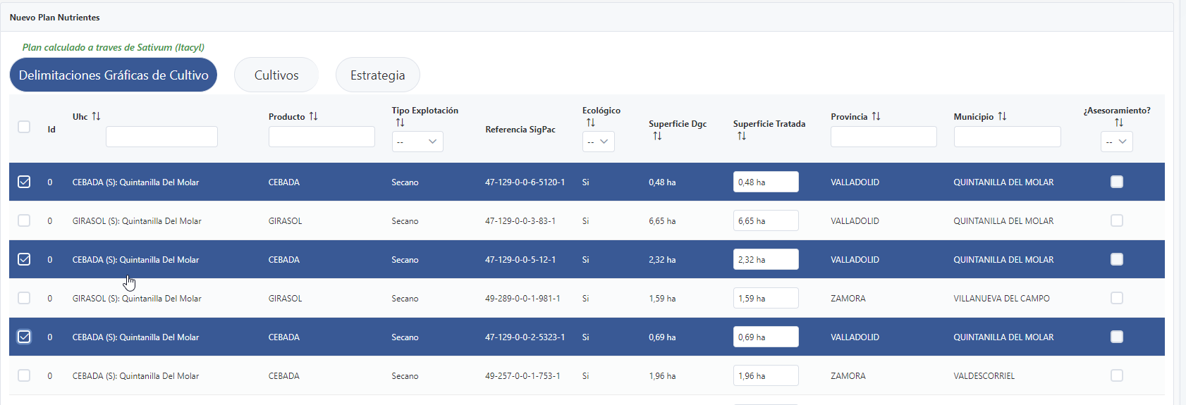

Slide 39
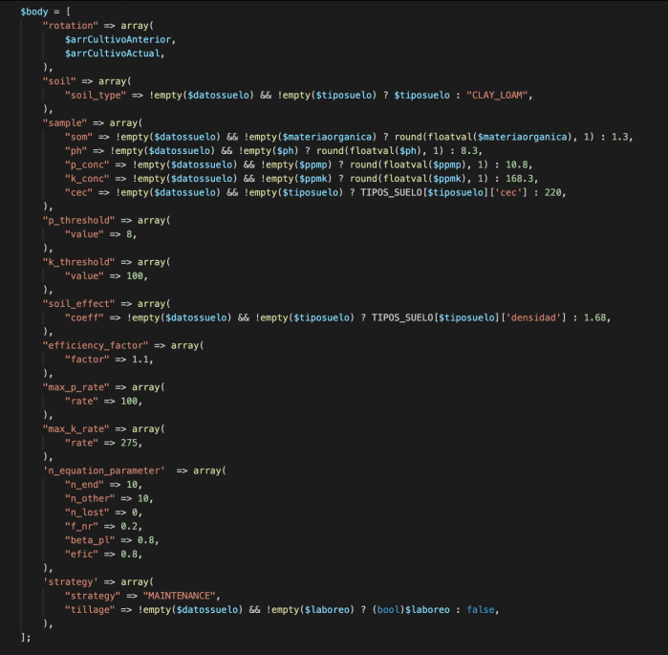
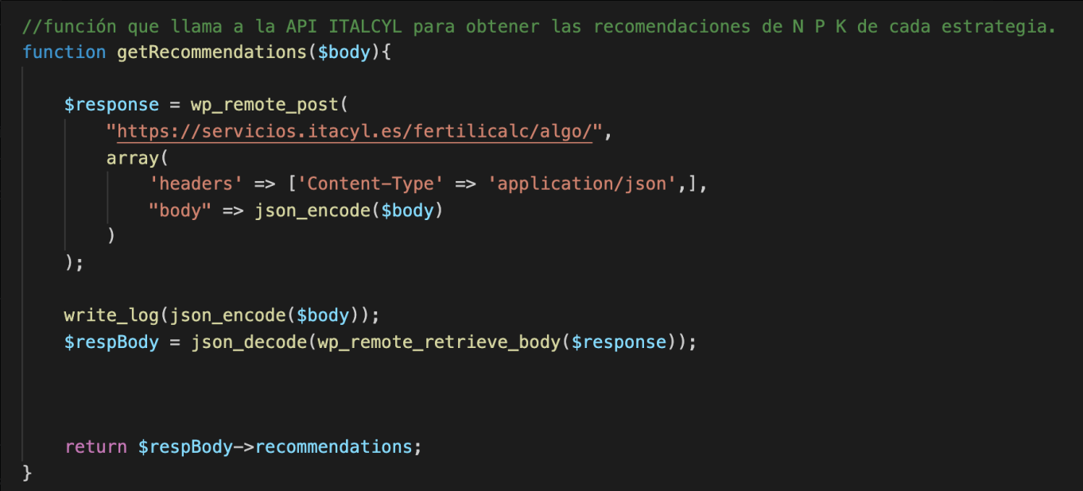


Otras herramientas

Slide 40
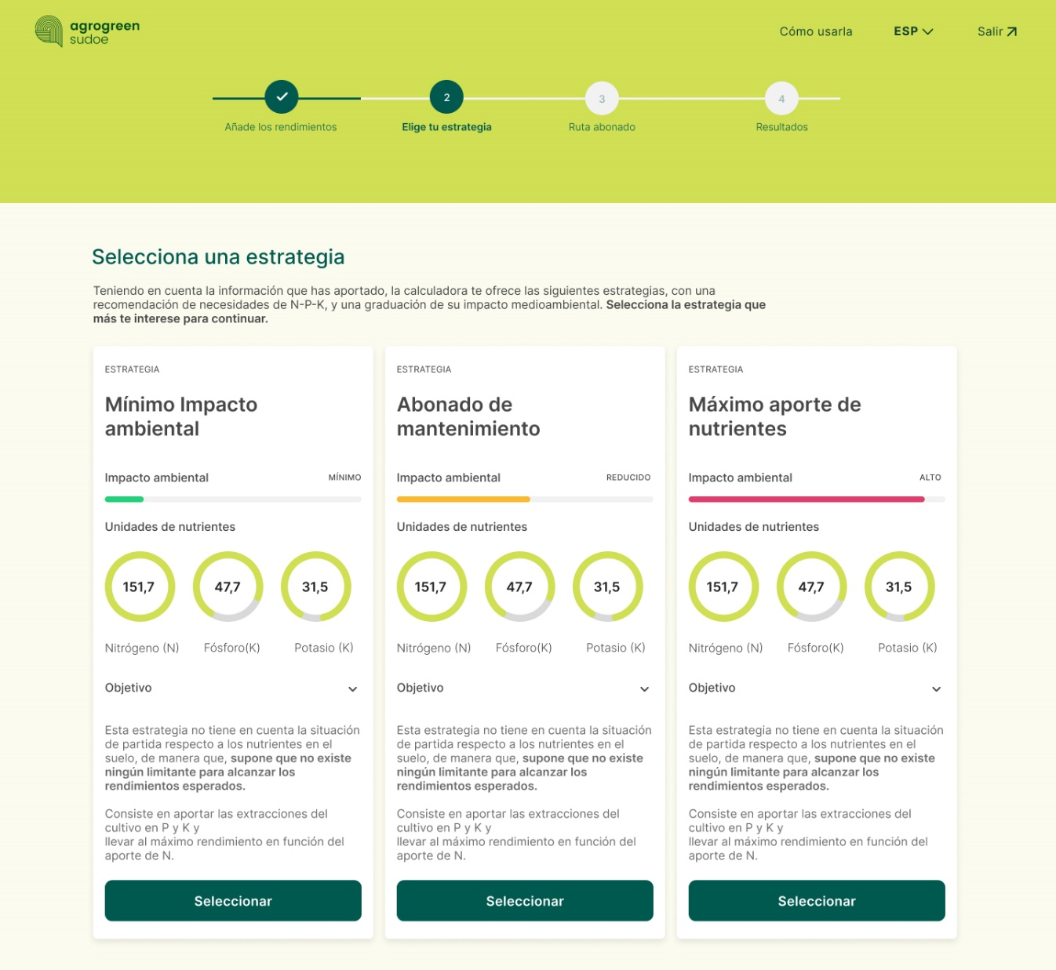

Slide 41
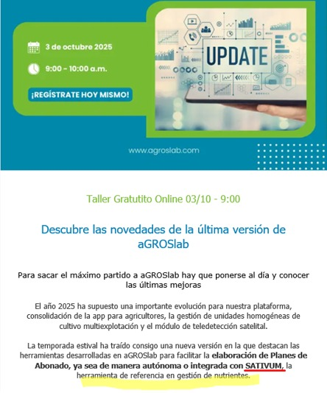

Slide 42
 |  |  | TODA ESPAÑA |  |  | Castilla y León
TEMA | Criterio | Comentario | Todo el territorio | En Zona Vulnerable | Fuente | En Zona Vulnerable
OBLIGATORIEDAD DE PLAN DE NUTRIENTES | Obligación de realización de plan de nutrientes con identificación de recintos a partir del 01/09/2024 (Excepciones las unidades de producción que no superen las 10 ha de superficie, si son de secano o están dedicadas únicamente a pastos o cultivos forrajeros para autoconsumo.) |  | SI |  | Real Decreto 1051/2022 | SI
LIMITACIÓN DE PRODUCTOS FERTILIZANTES O TIPOS DE CUBIERTAS, CARACTERÍSTICAS FISIOGRÁFICAS | Limitación a máximo 170 kg N/ha año de fertilizantes orgánicos |  | NO | SI | Real Decreto 47/2022
 | En parcelas en barbecho sin cubierta no pueden aplicarse fertilizantes. Se permite la aplicación en barbechos con cubierta siempre que la producción de biomasa de la cubierta justifique la captura del N aplicado. | Esta técnica facilita la incorporación de materia organica a laos suelos y mejora su fertilidad | NO | SI | PROPUESTA NUEVA
 | Se prohibe la aplicación de fertilizantes en terrenos helados o cubiertos de nieve, hidromorfos o inundados |  | SI |  | Real Decreto 1051/2022
 | Se prohibe la aplicación de fertilizantes en periodos con avisos meteorológicos rojos por precipitaciones vigentes de AEMET o de Protección Civil |  | SI |  | Real Decreto 1051/2022
 | Se prohibe la aplicación de fertilizantes en aquellos suelos que por sus características de topografía, así como por su distancia, puedan producir arrastres de nutrientes a hábitats naturales como humedales, barrancos y saladares | Indeterminada | SI |  | Real Decreto 1051/2022
 | En parcelas con pendiente media superior al 15% no se permiten aplicar fertilizantes líquidos |  | NO |  |  | SI
LIMITACIÓN TEMPORAL | Prohibición de fertilización nitrogenada en cereales de invierno Junio a septiembre (incluidos), Salvo que se disponga de riego localizado o se utilicen técnicas de agricultura de precisión |  | SI |  | Real Decreto 1051/2022
 | Prohibición de fertilización nitrogenada en arroz Septiembre a marzo (incluidos), Salvo que se disponga de riego localizado o se utilicen técnicas de agricultura de precisión |  | SI |  | Real Decreto 1051/2023
 | Prohibición de fertilización nitrogenada en olivar Noviembre a enero (incluidos), Salvo que se disponga de riego localizado o se utilicen técnicas de agricultura de precisión |  | SI |  | Real Decreto 1051/2024
 | Prohibición de fertilización nitrogenada en uva de vinificación Noviembre a febrero (incluidos), Salvo que se disponga de riego localizado o se utilicen técnicas de agricultura de precisión |  | SI |  | Real Decreto 1051/2025
 | Prohibición de fertilización nitrogenada en cítricos Noviembre a enero (incluidos), Salvo que se disponga de riego localizado o se utilicen técnicas de agricultura de precisión |  | SI |  | Real Decreto 1051/2026
 | Prohibición de fertilización nitrogenada en frutales de hueso Caída hoja a inicio brotación, Salvo que se disponga de riego localizado o se utilicen técnicas de agricultura de precisión |  | SI |  | Real Decreto 1051/2027
 | Prohibición de fertilización nitrogenada en frutales de pepita Caída hoja a inicio brotación, Salvo que se disponga de riego localizado o se utilicen técnicas de agricultura de precisión |  | SI |  | Real Decreto 1051/2028
 | Prohibición de fertilización nitrogenada en frutos secos Noviembre a enero (incluidos), Salvo que se disponga de riego localizado o se utilicen técnicas de agricultura de precisión |  | SI |  | Real Decreto 1051/2029
 | Prohibición de fertilización nitrogenada en caqui Noviembre a enero (incluidos), Salvo que se disponga de riego localizado o se utilicen técnicas de agricultura de precisión |  | SI |  | Real Decreto 1051/2030
 | Prohibición de fertilización nitrogenada en uva de mesa Diciembre a febrero (incluidos), Salvo que se disponga de riego localizado o se utilicen técnicas de agricultura de precisión |  | SI |  | Real Decreto 1051/2031
LÍMITACIONES A LA PARAMETRIZACIÁCIÓN/FUNCIONAMIENTO DEL PLAN | Limitación a prioridel objetivo de producción del plan de nutrientes al percentil 75 de la media histórica comarcal. Posibilidad de superarlo si se justifica documentalmente la superación de estos límites |  | NO | SI | PROPUESTA NUEVA
 | Obligación de mantenimiento o incremento de la materia orgánica del suelo a la hora de realizar un plan de abonado |  | SI |  | Real Decreto 1051/2022
 | El plan describirá las medidas para disminuir las emisiones de amoniaco y de gases de efecto invernadero | Ojo, SATIVUM no informa expresamente de esto | SI |  | Real Decreto 1051/2023
 | Obligatoriedad de tener en cuenta las aportes de N del agua de riego |  | NO
LIMITACIONES A LA APLICACIÓN DE PRODUCTOS EN REFERENCIA A LOS RESULTADOS DEL PLAN | Limitación de los aportes efectivos de N anuales en un 5% más de lo consignado en el plan. El objetivo de producción del plan puede adaptarse a un año de producción excepcional con carácter general por parte del la Consejería de Agricultura o a título individual justificado mediante facturas. |  | NO | SI | PROPUESTA NUEVA | SI
 | Limitación de los aportes efectivos de N anuales en un 20% más de lo consignado en el plan. Se establecen excepciones si se realiza análisis foliar que justifique por carencia o si la evolución del año agrícola lo permite |  | SI | SI | Real Decreto 1051/2022
 | Limitación de los aportes efectivos de P2O5 en 5 años en un 30% más de lo consignado en los planes. Se establecen excepciones para suelos "pobres" si existe documento técnico que lo justifique. |  | SI | SI | Real Decreto 1051/2022
 | Limitación de los aportes efectivos de K2O en 5 años en un 30% más de lo consignado en los planes. Se establecen excepciones para suelos "pobres" si existe documento técnico que lo justifique. |  | SI | SI | Real Decreto 1051/2022
CONTROL DEL AGUA DE RIEGO | Obligatoriedad de llevar un control del volúmen de agua aplicado conforme a las necesidades del cultivo a través de herramientas de cálculo de necesidades hídricas o sensores de humedad |  | NO | SI |  | SI

Slide 43
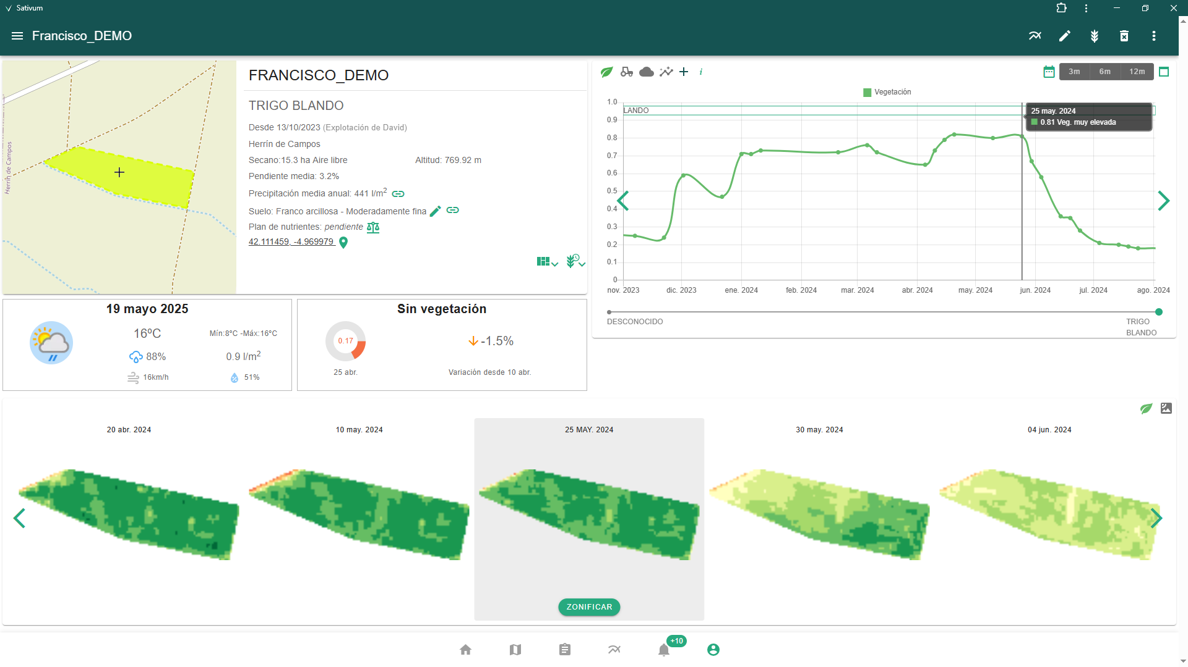

Slide 44
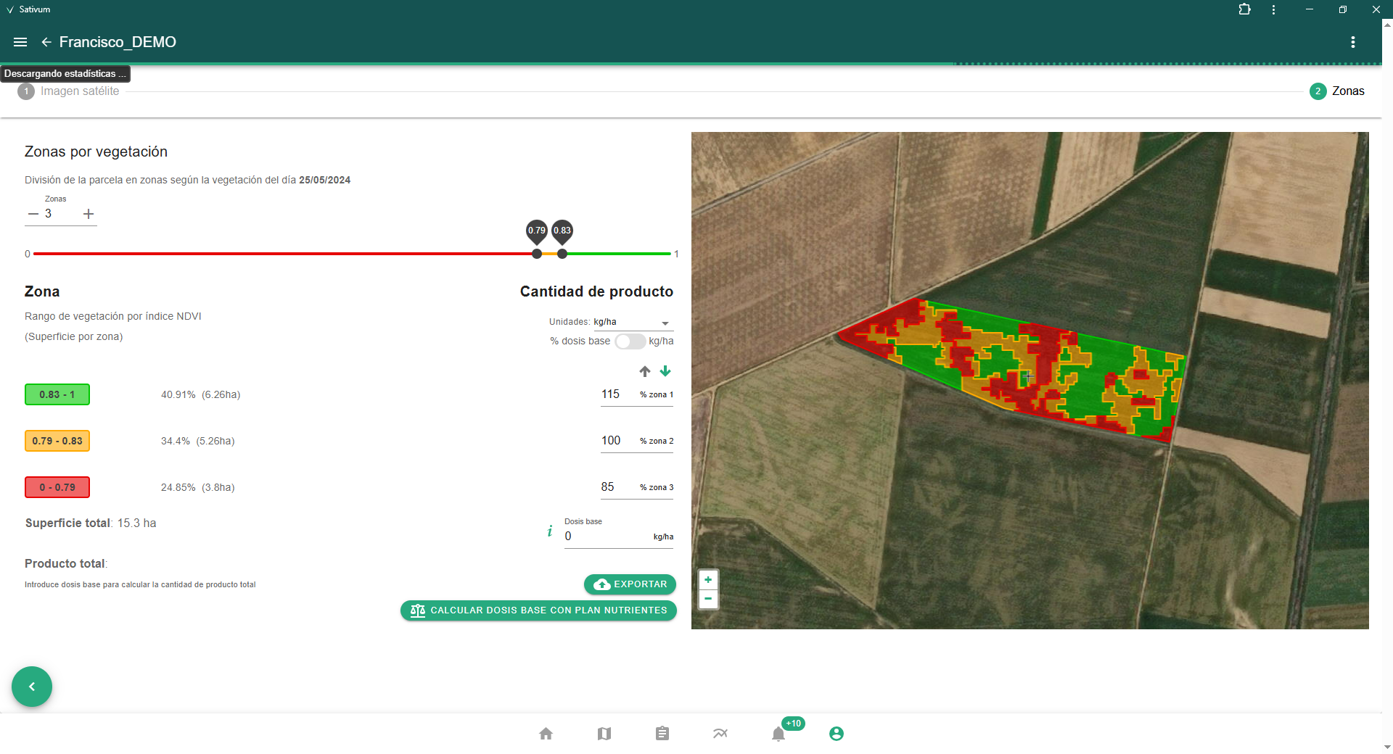

Slide 45
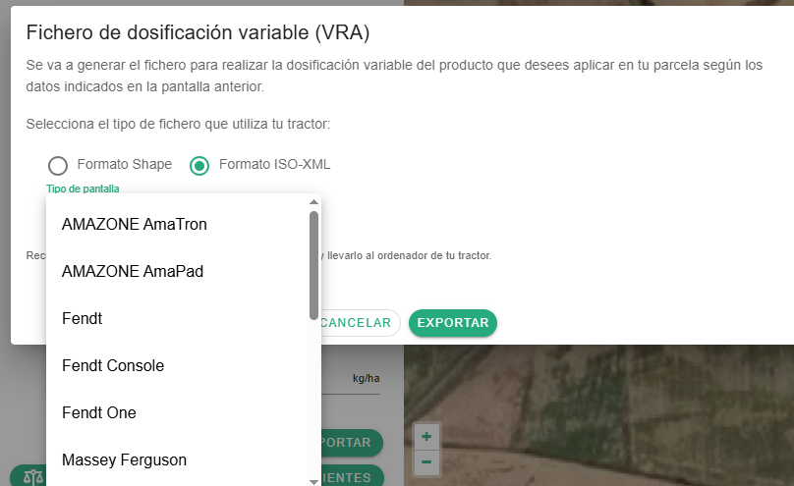



Integraciones con máquinas

Slide 46
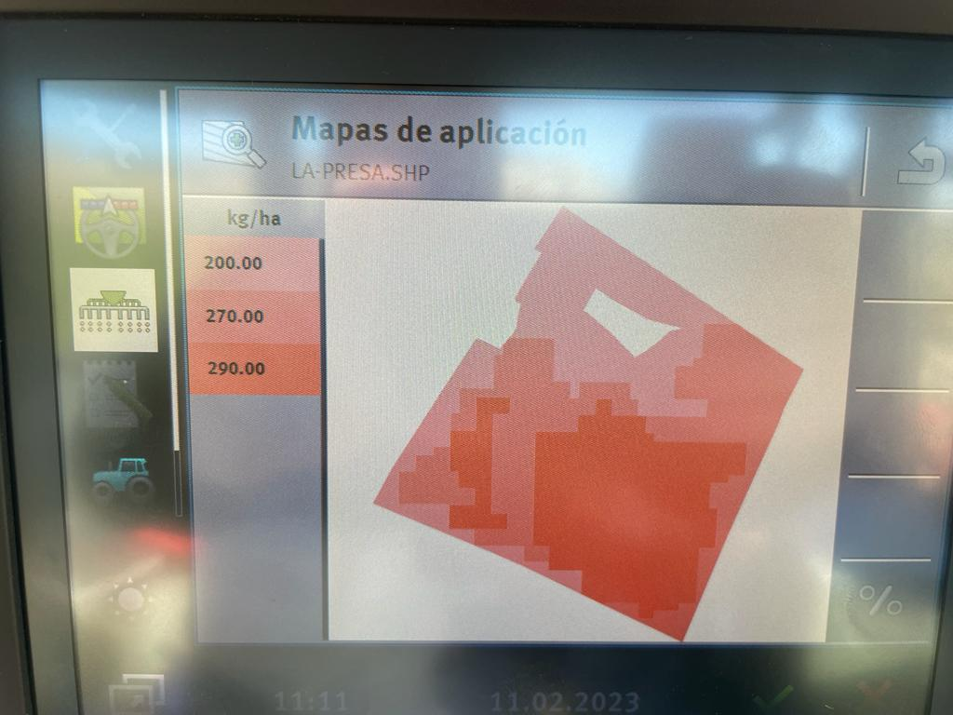

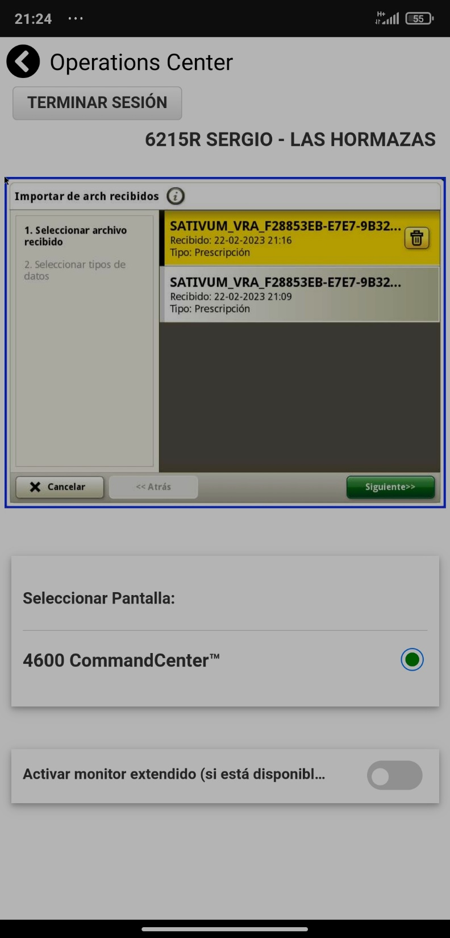
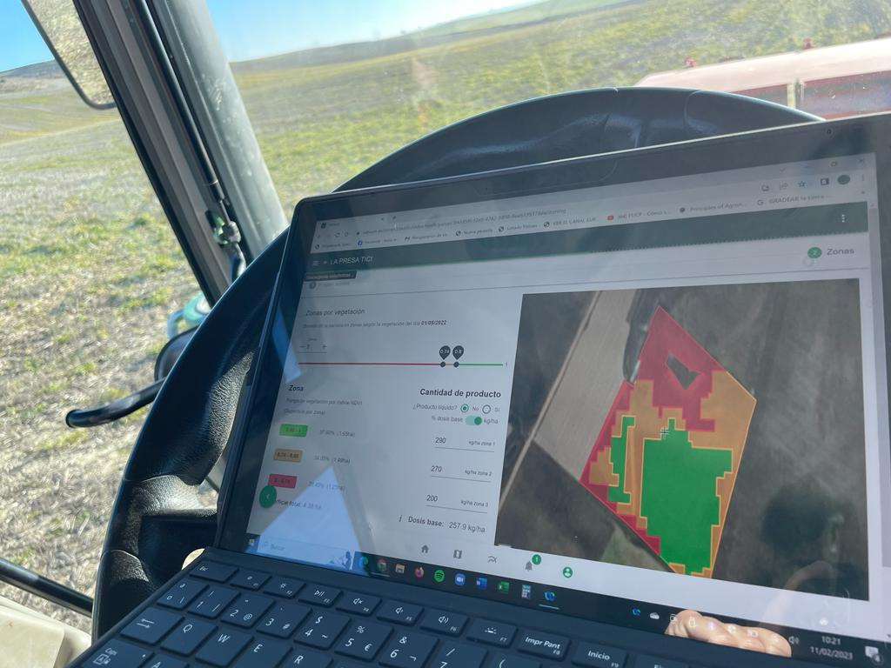

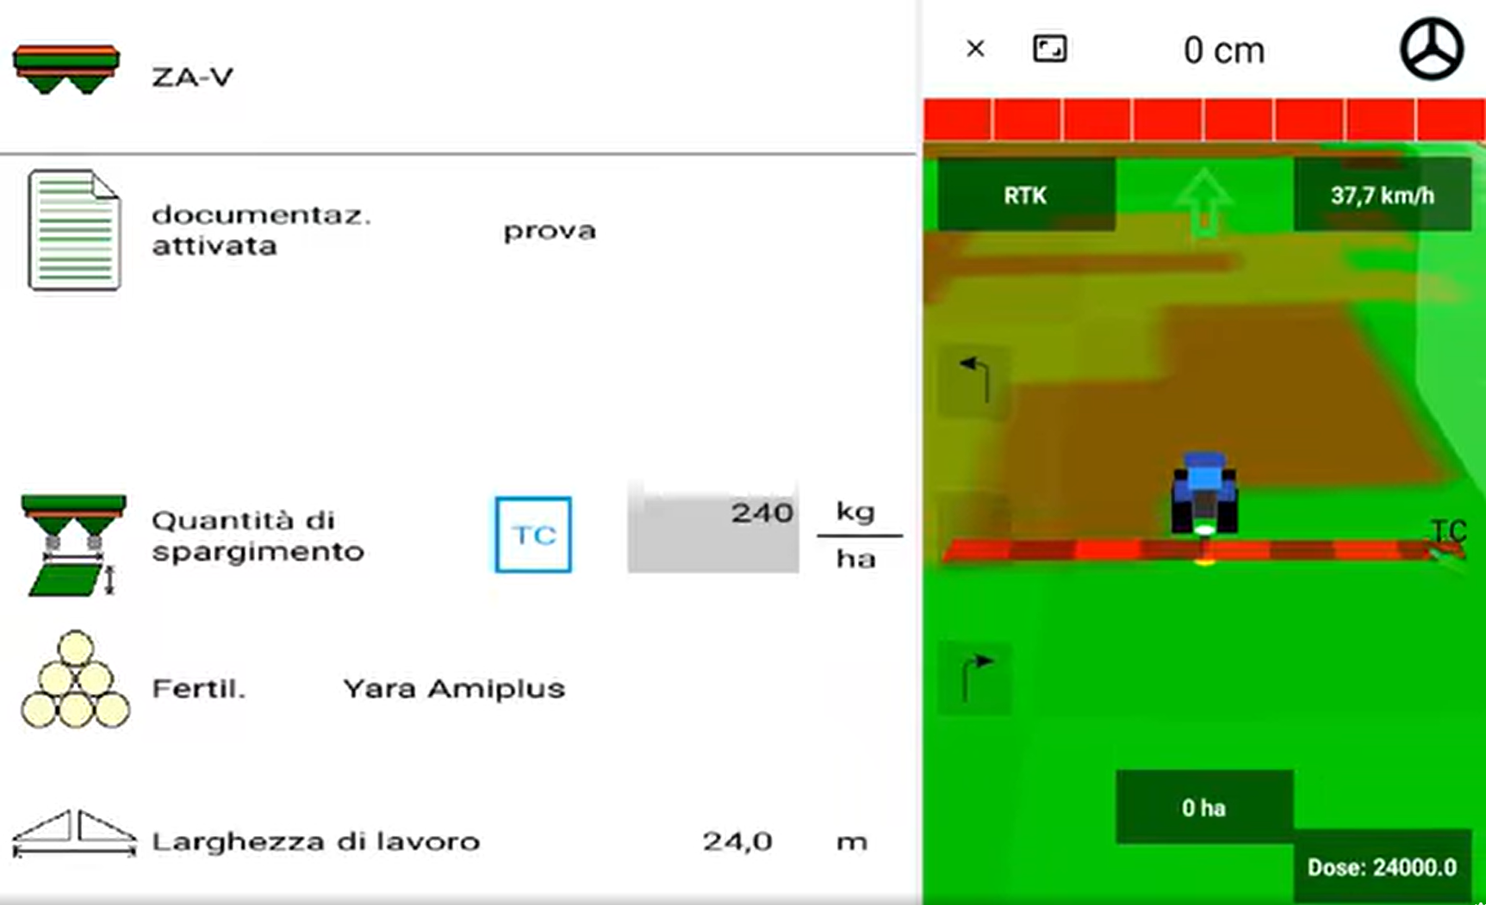


Slide 47
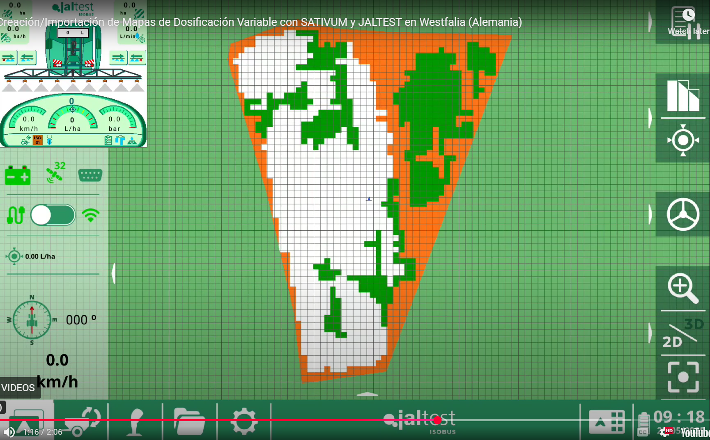

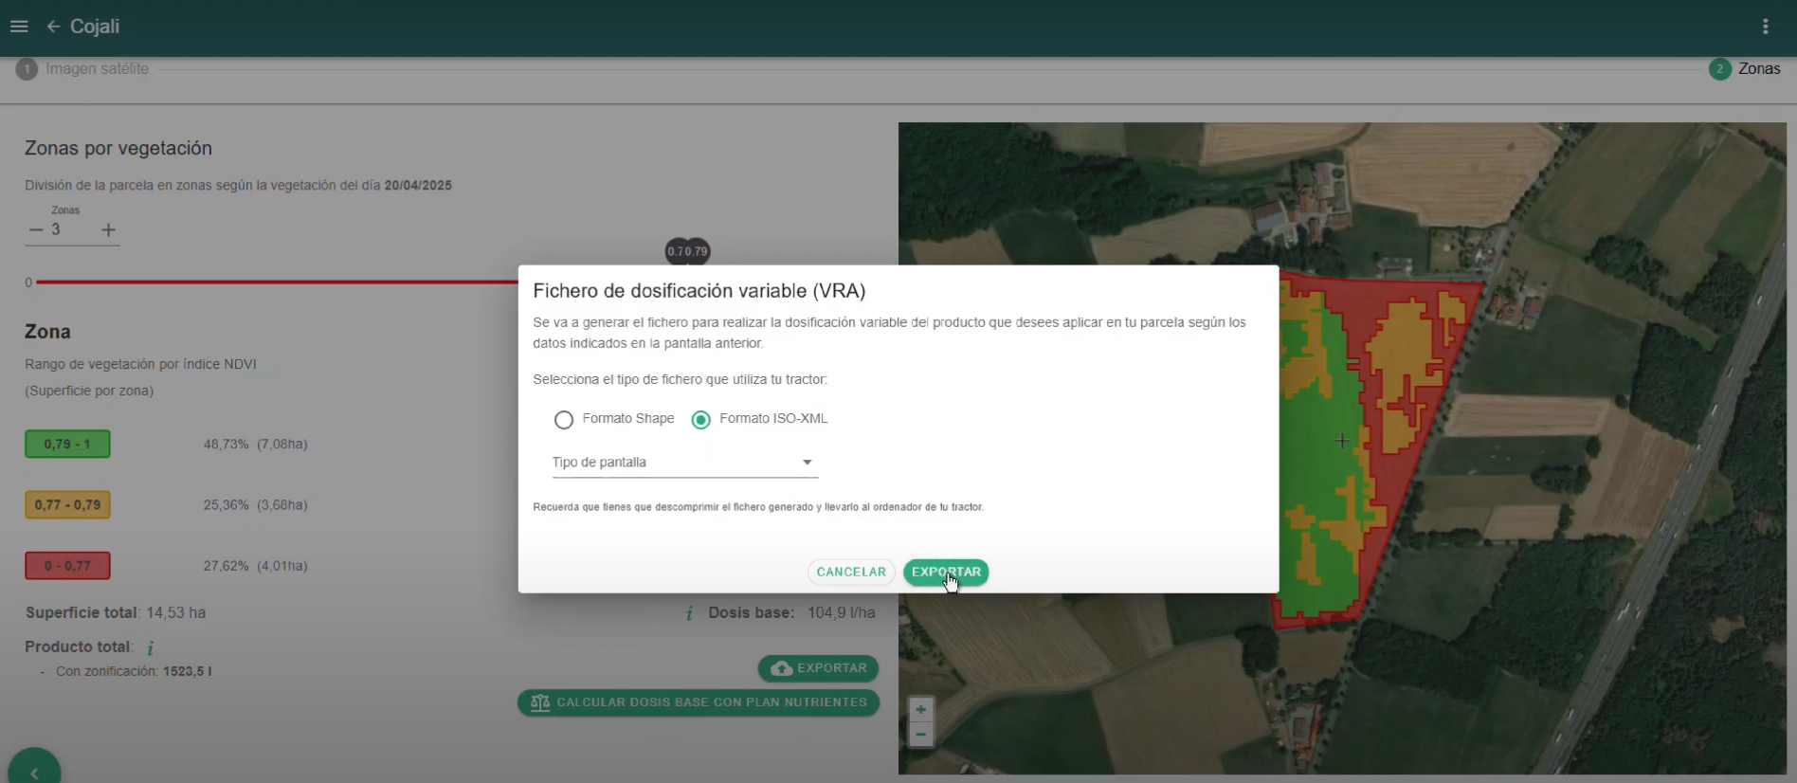

Slide 48
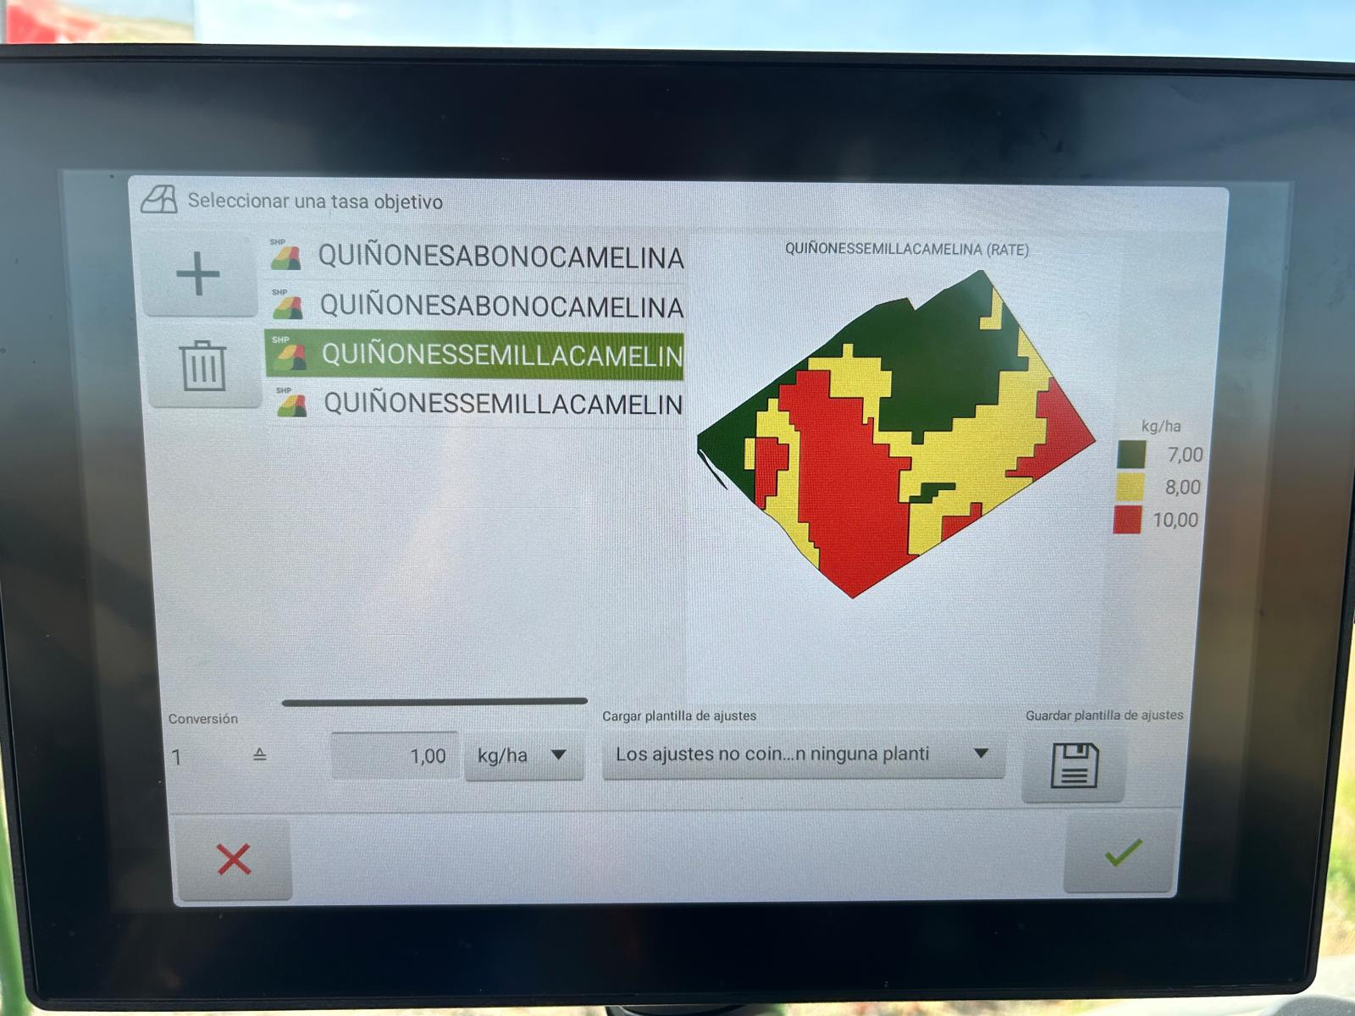
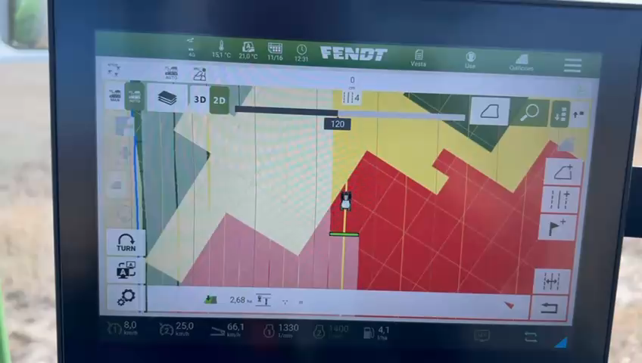



Slide 49



Slide 50






Cosechadora JD X9
Sentinel-2 SATIVUM

Slide 51

Correlación satélite-monitor de rendimento en trigo (tierra de campos)
60% de las adquisiciones con nubes
Fecha | R2 (NDVI) | R2 (EVI) | R2 (NDRE) | R2 (MCARI) | R2 (GNDVI) | R2 (SAVI)
02/12/2023 | 0,03 | 0,04 | 0,01 | 0,06 | 0,01 | 0,04
22/12/2023 | 0,00 | 0,00 | 0,00 | 0,00 | 0,00 | 0,00
01/01/2024 | 0,01 | 0,02 | 0,00 | 0,06 | 0,00 | 0,02
06/01/2024 | 0,01 | 0,01 | 0,00 | 0,04 | 0,00 | 0,01
11/01/2024 | 0,00 | 0,02 | 0,00 | 0,05 | 0,00 | 0,01
06/03/2024 | 0,09 | 0,10 | 0,16 | 0,00 | 0,09 | 0,09
11/03/2024 | 0,11 | 0,07 | 0,18 | 0,01 | 0,10 | 0,06
15/04/2024 | 0,19 | 0,16 | 0,27 | 0,00 | 0,22 | 0,16
20/04/2024 | 0,19 | 0,16 | 0,28 | 0,01 | 0,22 | 0,16
10/05/2024 | 0,24 | 0,22 | 0,28 | 0,00 | 0,26 | 0,22
25/05/2024 | 0,42 | 0,30 | 0,52 | 0,02 | 0,41 | 0,30
30/05/2024 | 0,18 | 0,38 | 0,22 | 0,08 | 0,14 | 0,31
24/06/2024 | 0,13 | 0,03 | 0,01 | 0,03 | 0,19 | 0,05
04/07/2024 | 0,01 | 0,01 | 0,01 | 0,00 | 0,01 | 0,01
19/07/2024 | 0,01 | 0,00 | 0,00 | 0,00 | 0,00 | 0,00
24/07/2024 | 0,02 | 0,00 | 0,00 | 0,00 | 0,00 | 0,00

Slide 52
Conclusiones
Sativum es de uso gratuito, solo requiere registro.
Sativum es la herramienta oficial para calcular necesidades nutricionales de los cultivos.
Cualquier organización puede usarla directamente o a través de las API.
Permite llevar un Cuaderno Digital y comunicarlo oficialmente e las CCAA.
Proporciona un catálogo de fertilizantes para su uso en el cuaderno de campo.
Integra datos de teledetección para dar pasos en la dirección de la dosificación variable.
Genera ficheros para diversas máquinas de aplicación de fertilizantes.

